Slide 1

第2章 移动通信网络基础
2.1 引言
2.2 移动通信体制
2.3 移动通信的信道结构
2.4 蜂窝移动通信系统的频率配置
2.5 移动通信环境下的干扰
2.6 蜂窝移动通信网络的频率规划
2.7 多信道共用技术
2.8 移动性管理
2.9 无线资源管理技术
2.10 信道自动选择方式

Slide 2
2.1 引言
移动通信网就是承接移动通信业务的网络,主要完成移动用户之间、移动用户与固定用户之 间的信息交换。这里的“信息交换”不仅指双方的通话业务,还包括数据、传真和图像等通信业务。

Slide 3
一些移动通信网直接向社会公众提供移动通信业务,与公共交换电话网(PSTN)联系密切, 并经专门的线路进入公共交换电话网,我们称之为公用移动电话网,简称公网。也有的移动通信 网是一些专用网,并不对公众开放,不进入电话网,或与 PSTN 的联系较少,如工业企业中的无 线电调度、公安指挥、交通管理、海关缉私、医疗救护等部门使用的无线电话网,通常称之为专用 移动通信网,简称专网。

Slide 4
2.2 移动通信体制
一般来说,移动通信网的服务区域覆盖方式可分为两类:一类是小容量的大区制,另一类是 大容量的小区制(蜂窝系统)。

Slide 5
2.2.1 大区制移动通信网 大区制就是在一个服务区域(如一个城市)内只有一个或几个基站(BS,BaseStation),并由它 负责移动通信的联络和控制,如图2－1所示。 通常为了扩大服务区域的范围， 基站天线架设得都很高， 发射机输出功率也较大(一般在200 W左右)， 其覆盖半径大约为30～50 km。

Slide 6
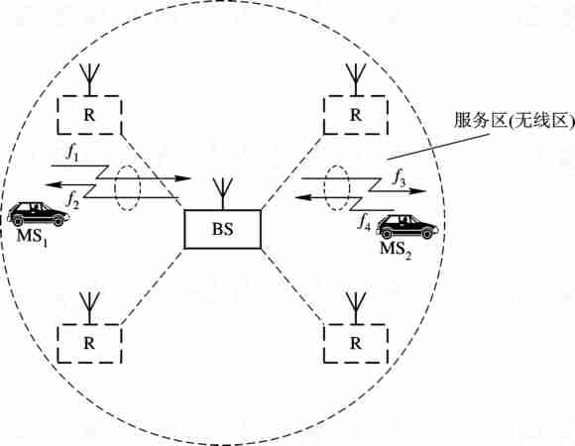
图2-1 大区制移动通信示意图

Slide 7
由于电池容量有限，通常移动台发射机的输出功率较小，因此移动台距基站较远时，移动台可以收到基站发来的信号(即下行信号)，但基站收不到移动台发出的信号(即上行信号)。为了解决两个方向通信不一致的问题，可以在服务区域中的适当地点设立若干个分集接收站，如图2－1中的虚线所示，以保证在服务区内的双向通信质量。

Slide 8
在大区制中，为了避免相互间的干扰，在服务区内的所有频道(一个频道包含收、发一对频率)的频率都不能重复。比如，移动台MS₁使用了频率f₁和f₂，那么，另一个移动台MS₂就不能再使用这对频率了;否则，将产生严重的同频干扰。因而，这种体制的频率利用率和通信容量都受到了限制，满足不了用户数量急剧增长的需要。 大区制的优点是组成简单，投资少，见效快，主要用于专网或用户较少的地域。例如，在农村或城镇，为节约初期工程投资，可按大区制设计考虑。但是，从远期规划来说，为了满足用户数量增长的需要，提高频率的利用率，还需采用小区制的办法。

Slide 9
2.2.2 小区制（蜂窝）移动通信网 小区制就是把整个服务区域划分为若干个无线小区（Cell），每个小区分别设置一个基站， 负责本区移动通信的联络和控制。同时，又可在移动业务交换中心（MSC）的统一控制下，实现小区之间移动用户通信的转接，以及移动用户与市话用户的联系。比如，可以把图2-1中的服务区域一分为七，如图2-2所示。每个小区（半径为2～20 km， 目前小的有1～3 km，有的城市为500m）各设一个小功率基站(BS₁～BS₇)，发射功率一般为5～20W，以满足各无线小区移动通信的需要。

Slide 10
随着用户数的不断增加，无线小区还可以继续划小为微小区（Microcell）和微微小区（Picrocell）， 以不断适应用户数增长的需要。 在实际中， 用小区分裂（Cell Splitting）、小区扇形化（Sectoring）和覆盖区域逼近（Coverage Zone Approaches）等技术来增大蜂窝系统容量。 小区分裂是将拥塞的小区分成更小的小区，每个小区都有自己的基站并相应的降低天线高度和减小发射机功率。 由于小区分裂提高了信道的复用次数， 因而使系统容量有了明显提高。 假设系统中所有小区都按小区半径的一半来分裂， 如图2-3所示，理论上，系统容量增长接近4倍。 小区扇形化依靠基站的方向性天线来减少同频干扰以提高系统容量， 通常一个小区划分为3个120°的扇区或是6个60°的扇区。

Slide 11
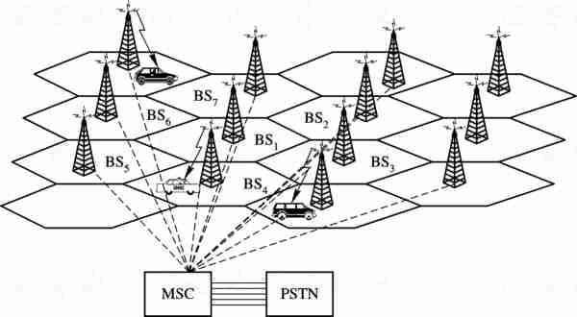
图2-2 小区制(蜂窝)移动通信网

Slide 12
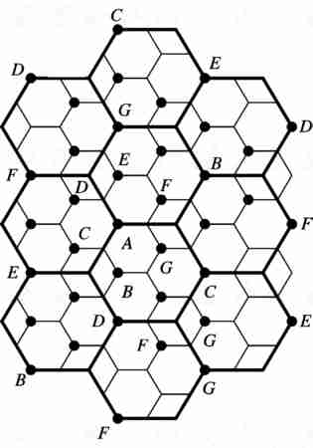
图2-3 按小区半径的一半进行小区分裂示意图

Slide 13
采用小区制不仅提高了频率的利用率，而且由于基站功率减小，也使相互间的干扰减少了。此外，无线小区的范围还可根据实际用户数的多少灵活确定，具有组网的灵活性。采用小区制最大的优点是有效地解决了频道数量有限和用户数增大之间的矛盾。所以，公用移动电话网均采用这种体制。 但是这种体制在移动台通话过程中，从一个小区转入另一个小区时，移动台需要经常地更换工作频道。无线小区的范围越小，通话中切换频道的次数就越多，这样对控制交换功能的要求就提高了，再加上基站数量的增加，建网的成本就提高了，所以无线小区的范围也不宜过小。通常需根据用户密度或业务量的大小来确定无线小区半径，目前，宏小区半径一般为（1～5）km。

Slide 14
当基站采用全向天线时，基站覆盖区大致是一个圆。当多个无线小区彼此连接并覆盖整个服务区时，可以用圆的内接正多边形来近似。能全面覆盖一个平面的正多边形有正三角形、正方形、正六边形三种。在这三种小区结构中，正六边形小区的中心间隔和覆盖面积都是最大的，而重叠区域宽度和重叠区域面积又最小。这意味着对于同样大小的服务区域，采用正六边形构成小区所需的小区数最少，所需频率组数最少，各基站间的同频干扰最小。

Slide 15
由于小区采用了正六边形小区结构，形成蜂窝状分布，因此小区制亦称蜂窝制。由于公用移动电话网均采用这种体制，因此，公用移动电话也称为蜂窝移动通信(CellularMobile Telecommunications)。在移动通信系统中，对基站进行选址以及分配信道组的设计过程叫做频率规划（FrequencyPlanning）。

Slide 16
当用正六边形来模拟覆盖范围时，基站发射机可安置在小区的中心（中心激励方式）或者安置在六个小区顶点之中的三个点上（顶点激励方式）。通常，中心激励方式采用全向天线，顶点激励方式采用扇形天线。

Slide 17
2.3 移动通信的信道结构
信道(Channel)是通信网中传递信息的通道。作为移动通信网,为了传递信息和其他控制信 号,需要使用很多信道,包括无线信道和移动通信网与市话网之间的有线信道。
在移动通信系统中,无线信道通常有两种类型:业务信道(TCH)和控制信道(CCH)。

Slide 18
2.3.1 业务信道 业务信道(TCH)主要用于传输用户的话音或数据等业务信号。随着移动通信的发展,业务种 类的增多,不同业务对信道的带宽的要求也不尽相同。比如 GSM 系统,它有全速率业务信道 (TCH/F)和半速率业务信道(TCH/H)之分。业务信道的占用和空闲及带宽分配由移动交换中心(MSC)根据用户业务请求、用户接入权限及网络资源情况进行控制和管理。

Slide 19
业务信道通常分为前向业务信道和反向业务信道。 前向业务信道是基站向移动台传送业务信息(如语音和数据)的信道。此外,还需传输必要的 随路指令,如功率控制和过境切换指令等。业务速率可以逐帧动态改变,以适应通信者的业务特 征。 反向业务信道用于通信过程中由移动台向基站传输话音、数据和必要的信令信息。

Slide 20
2.3.2 控制信道 一般控制信道(CCH)的下行信道用于寻呼(Page),上行信道用于接入(Access)。控制信道还 用来传递大量的其他数据。在每一个无线小区内,通常只有一个控制信道。所以,一个中心激励 的基站应配备一套控制信道单元;一个顶点激励的基站(通常覆盖三个扇区小区)应配备三套控制 信道单元。

Slide 21
1.寻呼 当移动用户被呼时,就在控制信道的下行信道发起呼叫移动台信号,所以将该信道称为寻呼信道(PCH)。 2 .接入 当移动用户主呼时,就在控制信道的上行信道发起主呼信号,所以将该信道称为接入信道 (ACH)。 在控制信道中,不仅传递寻呼和接入信号,还传递大量的其他信号,如系统的常用报文、重 试(重新试呼)信号等。

Slide 22
2.4 蜂窝移动通信系统的频率配置
我国无线电委员会分配给当前国内三大运营商的频率(2G/3G/4G)如表2－1所示。

Slide 23
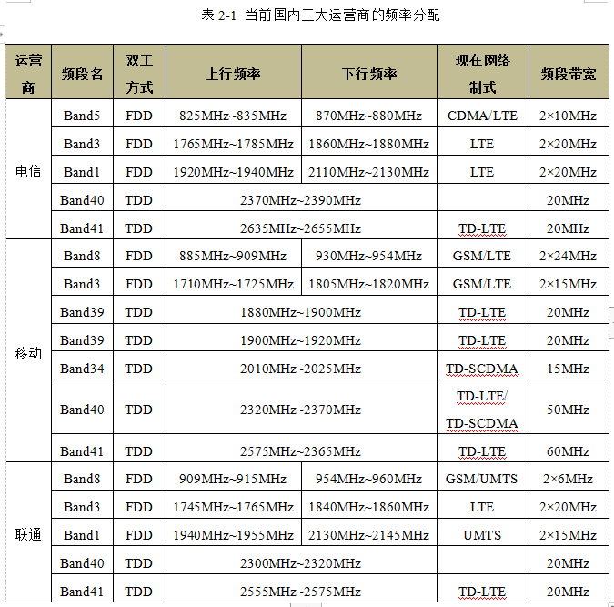

Slide 24
在5G 频段方面,中国电信获得3400~3500 MHz共100 MHz带宽的5G 试验频率资源;中 国移动获得2515~2675 MHz、4800~4900 MHz频段的 5G 试验频率资源,其中 2515~2575 MHz、2635~2675MHz和4800~4900 MHz频段为新增频段, 2575~2635MHz频段为中国移 动现有的 TD LTE(4G)频段;中国联通获得3500~3600MHz共100MHz带宽的5G 试验频率 资源。

Slide 25
2.5 移动通信环境下的干扰
在移动通信的无线网设计中,进行无线覆盖区设计和解决无线电干扰是两大难题。对于微蜂 窝结构的无线网来说,解决无线电干扰可能比进行覆盖区设计更困难。在移动通信网内,无线电 干扰一般分为同频道干扰、邻频道干扰、互调干扰、阻塞干扰和近端对远端的干扰等。

Slide 26
2.5.1 同频道干扰 所有落在收信机通带内的与有用信号频率相同或相近的干扰信号(非有用信号)称为同频道干 扰。由于干扰信号与有用信号以相同的频率及方式进入接收机中频通带,因而无法避免或滤除。 在设台组网过程中,防止同频道干扰的基本措施是通过基站站址布局(即保持同频复用距离)、合 理的覆盖区设计及频道配置来满足同频道干扰保护比。

Slide 27
1.同频道干扰保护比 接收机输出端有用信号达到规定质量的情况下,在接收机输入端测得的有用射频信号与同频 无用射频信号之比的最小值,称为同频道干扰保护比。该指标与网络提供的话音质量有关。话音 质量通过用户平均意见得分(MOS, Mean OpinionScores)进行评价,分为1~5 级,等级越高越 好。

Slide 28
对于模拟蜂窝移动通信网,其同频道干扰保护比指标规定如下: (1)静态同频道干扰保护比。三级话音质量的下限信噪比为14dB,对应的有用信号与干扰信 号之比为8dB。所以,为了维持三级话音质量下限,静态同频道干扰保护比要求大于等于8dB。 四级话音质量的下限信噪比约为25dB。为了维持四级话音质量下限,静态同频道干扰保护比要 求大于等于12dB。 (2)同频道干扰概率。同频道干扰概率规定为10%。

Slide 29
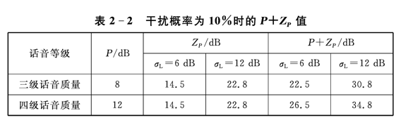
（3）考虑衰落影响、干扰概率和静态射频保护比后的同频道干扰保护比。当有快衰落和慢衰落时，通常的做法是在静态同频道干扰保护比（P）上加上同频道干扰余量（Z_{P}），即P+Z_{P}（dB）。 表2-2列出干扰概率为10%时的P+Z_{P}值。

Slide 30
对于数字蜂窝移动通信网,因为采用了先进的话音编码以及调制等技术,所以与模拟系统相 比,在话音质量和可通率要求相同的情况下,所需的载干比可以降低。例如,对于 GSM 系统,在 采用跳频时,干扰保护比取9dB,在无跳频的情况下取11dB就可以满足话音质量要求。

Slide 31
2.同频道复用保护距离系数D/r 在蜂窝网中，使两个同频小区保持必要的距离是保证同频道干扰保护比达到指标要求的主要办法。在全向基站区中，同频道复用保护距离系数由图2-4定义。为了满足表2－2的同频道干扰保护比指标，所需要的系数可由式（2-1）计算，其结果列于表2－3。
(2-1)
式中，D/r为同频道复用保护距离系数。

Slide 32
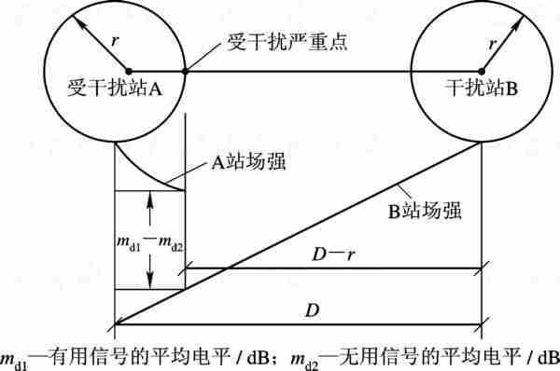
图2-4 同频道复用保护距离系数

Slide 33
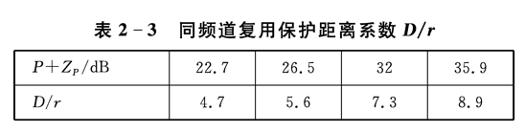

Slide 34
2.5.2 邻频道干扰 工作在k频道的接收机受到工作于k±1频道的信号的干扰，即邻道（k±1频道）信号功率落入k频道的接收机通带内造成的干扰称为邻频道干扰。解决邻频道干扰的措施包括： （1） 降低发射机落入相邻频道的干扰功率，即减小发射机带外辐射； （2） 提高接收机的邻频道选择性； （3） 在网络设计中，避免相邻频道在同一小区或相邻小区内使用，以增加同频道防护比。

Slide 35
2.5.3 互调干扰 在专用网和小容量网中，互调干扰可能成为设台组网较关心的问题。产生互调干扰的基本条件是： （1）几个干扰信号（ω_{A}、ω_{B}、ω_{C}）与受干扰信号的频率（ω_{S}）之间满足2ω_{A}-ω_{B} =ω_{S}或ω_{A}+ω_{B}-ω_{C} =ω_{S} 的条件。 （2） 干扰信号的幅度足够大。 （3） 干扰（信号）站和受干扰的接收机都同时工作。

Slide 36
互调干扰分为发射机互调干扰和接收机互调干扰两类。 1. 发射机互调干扰 一部发射机发射的信号进入了另一部发射机，并在其末级功放的非线性作用下与输出信号相互调制，产生不需要的组合干扰频率，对接收信号频率与这些组合频率相同的接收机造成的干扰，称为发射机互调干扰。

Slide 37
减少发射机互调干扰的措施有： （1） 加大发射机天线之间的距离； （2） 采用单向隔离器件和采用高Q谐振腔； （3） 提高发射机的互调转换衰耗。

Slide 38
2. 接收机互调干扰 当多个强干扰信号进入接收机前端电路时，在器件的非线性作用下，干扰信号互相混频后产生可落入接收机中频频带内的互调产物而造成的干扰称为接收机互调干扰。 减少接收机互调干扰的措施有： （1） 提高接收机前端电路的线性度； （2） 在接收机前端插入滤波器， 提高其选择性； （3） 选用无三阶互调的频道组工作。

Slide 39
3. 在设台组网中对抗互调干扰的措施 （1）蜂窝移动通信网。 由于需要频道多和采用空腔谐振式合成器，只有采用互调最小的等间隔频道配置方式， 并依靠设备优良的互调抑制指标来抑制互调干扰。 （2） 专用的小容量移动通信网。 主要采用不等间隔排列的无三阶互调的频道配置方法来避免发生互调干扰。表2-4列出无三阶互调的频道序号。由表2-4可见，当需要的频道数较多时， 频道利用率很低， 故不适用于蜂窝网。

Slide 40
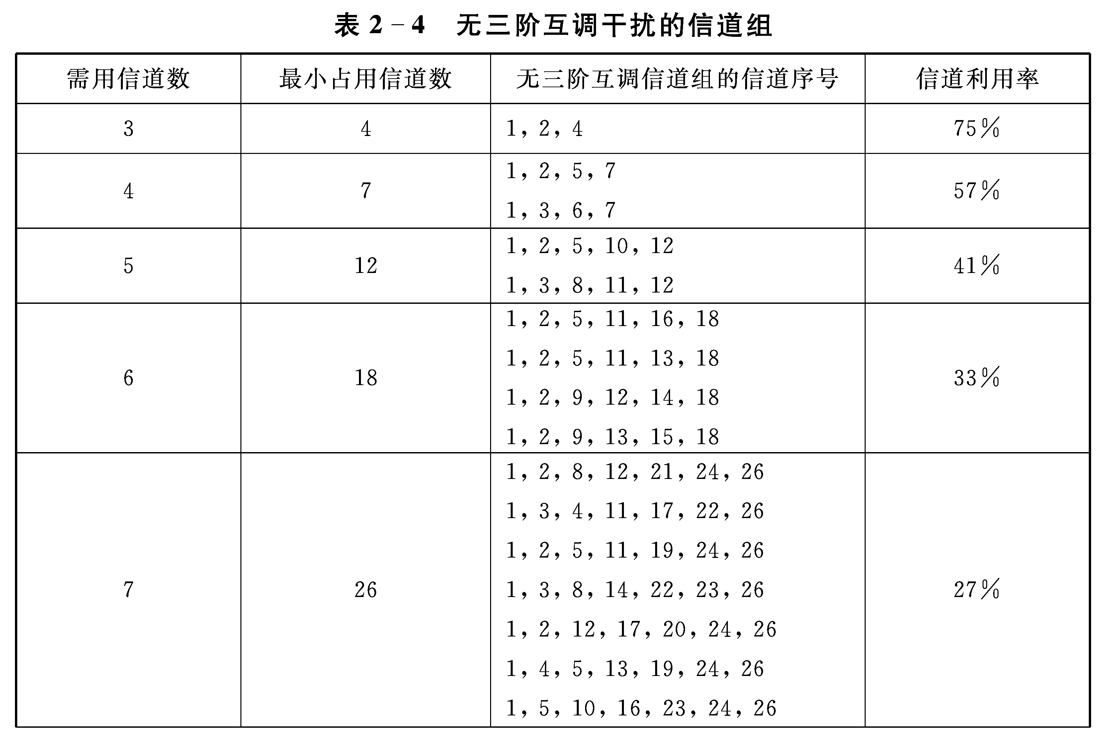

Slide 41
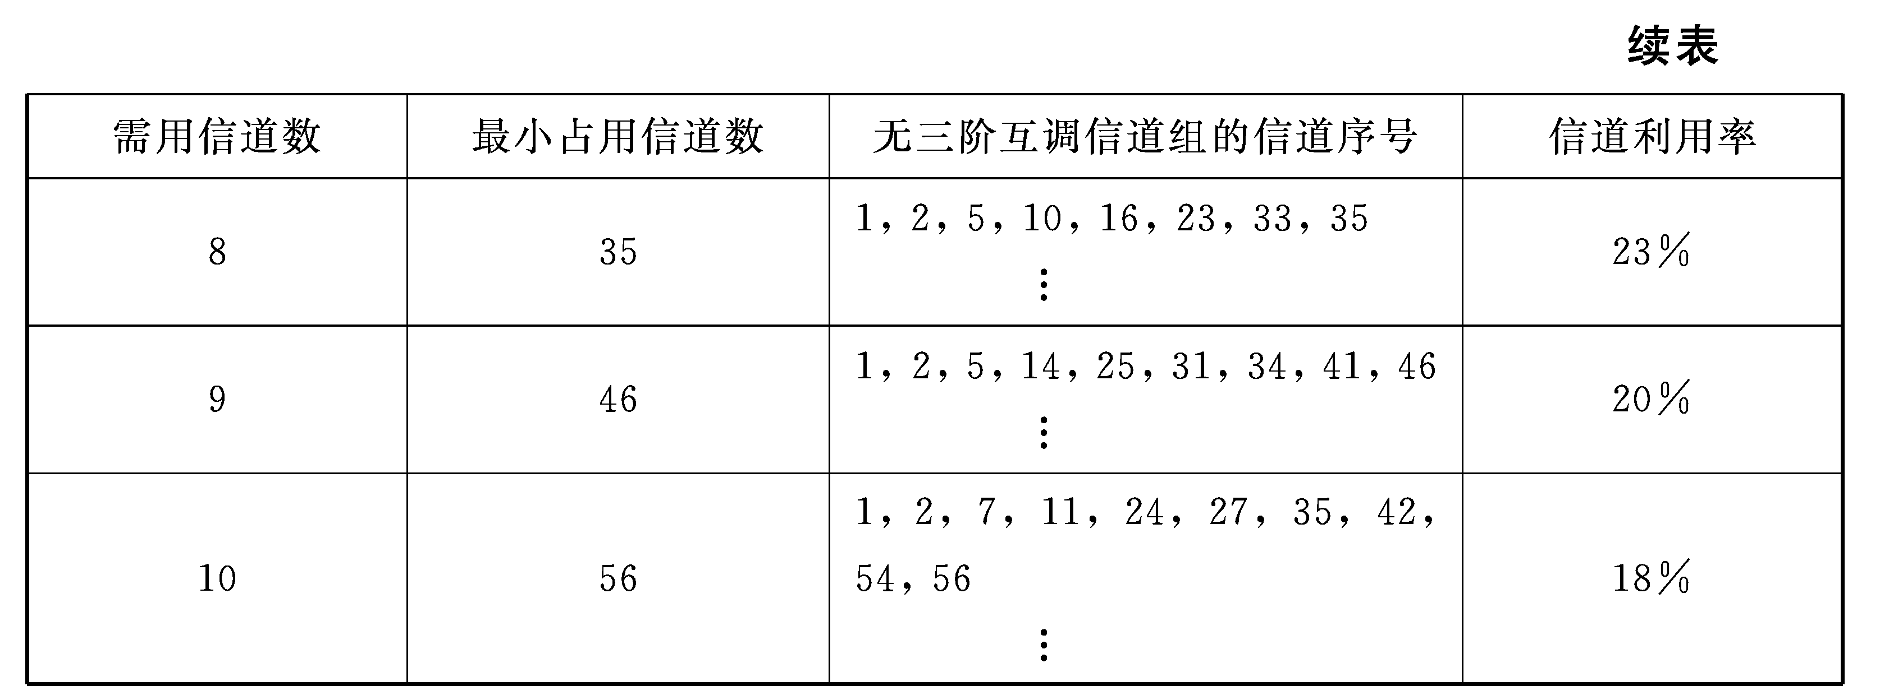

Slide 42
2.5.4 阻塞干扰 当外界存在一个离接收机工作频率较远, 但能进入接收机并作用于其前端电路的强干扰信号时，由于接收机前端电路的非线性而造成对有用信号增益降低或噪声增高，使接收机灵敏度下降的现象称为阻塞干扰。这种干扰与干扰信号的幅度有关，幅度越大，干扰越严重。当干扰电压幅度非常强时，可导致接收机收不到有用信号而使通信中断。

Slide 43
2.5.5 近端对远端的干扰 当基站同时接收从两个距离不同的移动台发来的信号时， 距基站近的移动台B（距离d₂）到达基站的功率明显要大于距离基站远的移动台A（距离ｄ_{１}，ｄ_{２}<<ｄ₁）的到达功率，若二者频率相近，则距基站近的移动台B就会造成对接收距离距基站远的移动台A的有用信号的干扰或仰制，甚至将移动台A的有用信号淹没。 这种现象称为近端对远端干扰。

Slide 44
克服近端对远端干扰的措施主要有两个：一是使两个移动台所用频道拉开必要间隔； 二是移动台端加自动（发射）功率控制（APC），使所有工作的移动台到达基站功率基本一致。由于频率资源紧张，几乎所有的移动通信系统对基站和移动终端都采用APC工作方式。

Slide 45
2.6 蜂窝移动通信网络的频率规划
频率规划(FrequencyPlanning)是指在移动网络部署过程中,根据某地区的话务量分布而分 配相应的频率资源,以实现有效覆盖和业务量的承载。在移动通信系统中,频率资源一直是非常 有限的,故频率的规划在移动通信网络的规划中非常重要,如果对网络进行整体规划时频率规划 得不好,则会造成整个网络建成或扩容后某些性能指标比较差的结果。

Slide 46
2.6.1 等频距分配法 在蜂窝移动通信网络中,同信道干扰问题已在分群时考虑,以保证有足够的防护比,而邻道 干扰的问题则应在信道分配时加以考虑。等频距分配法按频率等间隔分配信道,这样可以有效地 避免邻道干扰。若需要 M 个信道,将其分为N 个信道组,则每个信道组中有 M/N 个信道,而N 个信道组的信道序列可以确定如下: K+jN K=1，2，3， …， N； J=0， 1， 2， …， (M/N)-1 式中， K为信道组的序列号，最大为K=N，j为信道序号的取值。

Slide 47
我国GSM网和TACS网均采用了这种方法。如果基站采用了无方向性激励时，通常以12个无线小区（基地区）作为一个簇（cluster）， 其信道组配置如图2-5所示。按K+jN的规律，可以确定各信道组的信道序列如下： 第一信道组， K=1， j=0~12， 故有（1，13，25， …） 第二信道组， K=2， j=0~12， 故有（2，14，26， …） 第三信道组， K=3， j=0~12，故有（3，15，27， …） 第四信道组， K=4， j=0~12， 故有（4， 16， 28， …） 第五信道组: K=5, j=0~12, 故有(5,17,29,…) 第六信道组: K=6, j=0~12, 故有(6,18,30,…)

Slide 48
第七信道组: K=7, j=0~12, 故有(7,19,31,…) 第八信道组: K=8, j=0~12, 故有(8,20,32,…) 第九信道组: K=9, j=0~12, 故有(9,21,33,…) 第十信道组: K=10,j=0~12, 故有(10,22,34,…) 第十一信道组: K=11,j=0~12, 故有(11,23,35,…) 第十二信道组: K=12,j=0~12, 故有(12,24,36,…) 这样同一信道内的最小间隔为12,保证了对邻道干扰的抑制。 如果采用扇形方向的天线激励,则通常将4个基站、24个扇形无线小区(简称扇区)作为一个 簇,此时信道组配置如图2－6所示。

Slide 49
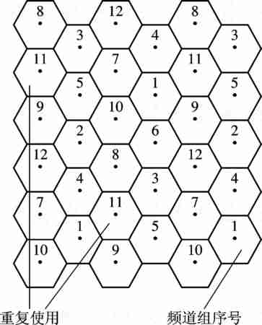
图2-5 12个无线小区为一个簇的信道组配置

Slide 50
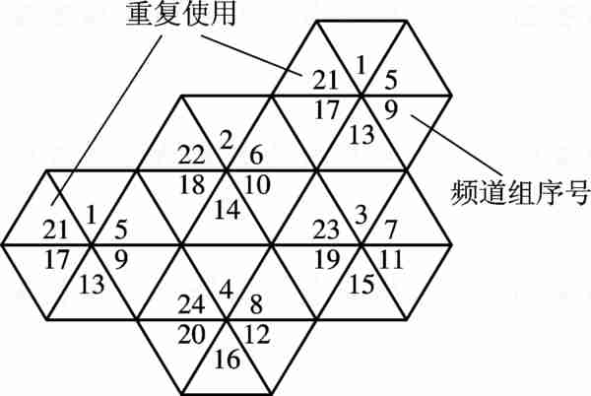
图2-6 4个基站24个扇形无线小区为一个簇的信道组配置

Slide 51
图2－6采用4个基站、6个顶点为60°的扇形定向天线,则每个基站应有6组信道,每个簇有 24个信道组,共96个频点,其信道分配如下: BS₁选用的六个信道组为（1，25，49，73）；（5，29，53，77）；…；(21，45，69，93)； BS₂选用的六个信道组为（2，26，50，74）；（6，30，54，78）；…；(22，46，70，94)； BS₃选用的六个信道组为（3，27，51，75）；（7，31，55，79）；…；(23，47，71，95)； BS₄选用的六个信道组为（4，28，52，76）；（8，32，56，80）；…；(24，48，72，96)。

Slide 52
采用扇形方向的天线激励时,也可将7个基站、21个扇区作为一个簇,信道组配置如图2－7 所示。由图2 7可见,每个基站采用3个120°的扇形定向天线。

Slide 53
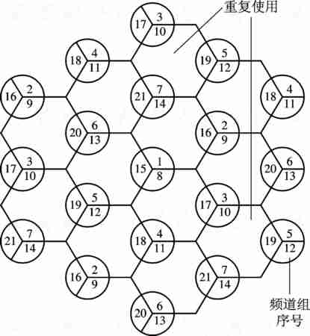
图2-7 7个基站、21个扇区为一个簇的信道组配置

Slide 54
2.6.2 信道分配策略 信道分配策略可分为两类:固定的信道分配策略和动态的信道分配策略。 在固定的信道分配策略中,给每个小区分配一组预先确定好的话音信道。前面介绍的等频距 分配法将某一组信道固定分配给某一基站,即基站的频点是固定不变的,就属于固定的信道分配 策略。它具有控制方便、投资少的特点,但信道的利用率较低,在各个覆盖区话务量不均匀的情况 下,当一个基站的信道全忙时,邻近的信道即使空闲也不能使用。

Slide 55
为了进一步提高频谱的利用率,使信道的配置方法能够随移动通信网的地理分布及业务量大 小的变化而变化,目前在移动通信系统中采用了一种动态的信道分配策略。它不是将信道固定地 分配给某个基站,而是实现信道动态分配,其频谱的利用率大约可提高20%。动态信道分配需要 智能控制,以便于及时收集和处理大量的数据,实时给出结果并进行控制。动态信道分配可以做 到按业务量的大小,合理地在不同基站之间按需分配信道,避免了小区忙闲不均的情况。其比较 突出的缺点是此时造成的干扰(同频干扰和邻道干扰)比较严重,必须要有一个既可充分利用无线 频谱以增加用户容量又能减少干扰的综合考虑方案。为此,人们提出了许多不同的信道分配策 略。

Slide 56
在动态的信道分配策略中,各基站在接到呼叫请求后,就向 MSC 请求一个信道。MSC 则根 据某种算法给发出请求的小区分配一个信道。这种算法应考虑以下问题:该小区中以后呼叫阻塞的 可能性,候选信道使用的频次,信道的复用距离以及其他要增加的开销等。

Slide 57
因此,MSC只分配符合以下条件的某一频率:这个小区没有使用该频率,而且任何为了避免 同频干扰而限定的最小频率复用距离内的小区也都没有使用该频率。动态的信道分配策略有利于 提高信道利用率,并可以减小系统呼叫阻塞率,但要求 MSC连续实时地收集关于信道的占用情 况、话务量的分布情况以及所有信道的无线信号强度指示(RSSI)等数据,这增加了系统的计算量 和存储量。

Slide 58
2.6.3 CDMA数字蜂窝移动通信系统的频率规划 CDMA 数字蜂窝移动通信系统是基于码分技术(扩频技术)和多址技术的通信系统,系统为 每个用户分配各自特定的地址码。地址码之间具有相互正交性,从而在时间、空间和频率上都可 以重叠。将需传送的具有一定信号带宽的信息数据,用一个带宽远大于信号带宽的伪随机码进行 调制,可扩展原有的数据信号的带宽,接收端进行相反的过程,即进行解扩,从而增强了抗干扰 的能力。

Slide 59
CDMA 数字蜂窝移动通信系统采用码分多址技术,频率复用系数为1,若干小区的基站都工 作在同一频率上,这些小区内的移动台也工作在同一频率上。不同基站或同一基站的不同扇区之 间不再像 GSM 系统那样依靠频率来区分,而是依靠 PN 序列(称为 PN 短码)的相位偏置进行区 分,即 CDMA 数字蜂窝移动通信系统变频率规划为 PN 码规划。

Slide 60
1.PN序列(PN短码) 在 CDMA 数字蜂窝移动通信系统中,可为每个基站分配一个 PN 序列,以不同的 PN 序列来 区分基站地址,也可只用一个PN 序列,而用PN 序列的相位来区分基站地址,即每个基站分配一 个 PN 序列的初始相位。

Slide 61
在前向信道,长度为2¹⁵-1的 m 序列被用于对前向信道进行正交调制(标识基站),不同的基 站采用不同相位的 m 序列进行调制,其相位差至少为64个码片,这样最多可有512个不同的相 位可用,可分配给512个基站,即这512个基站使用不同的PN Offset。 在反向信道,长度为2¹⁵-1的PN码也被用于对反向业务信道进行正交调制,但因为在反向业 务信道上不需要标识属于哪个基站,所以对于所有移动台而言都使用同一相位的 m 序列,其相位偏 置是0

Slide 62
CDMA数字蜂窝移动通信系统中移动用户的识别,需要采用周期足够长的 PN 序列,以满足对 用户地址量的需求。在Qualcomm CDMA数字蜂窝移动通信系统中采用的PN序列是周期为2⁴²-1 2的 m 序列(称为PN长码)。这利用了 m 序列良好的自相关特性。

Slide 63
2.导频分配的目标和原则 在实际工程中,基站由扇区构成,导频PN是扇区的一个参数,我们在网络规划和扩容时,都需 要对每一个扇区的导频PN进行设置,这就是常说的导频PN分配。由导频相位重叠分析可知,导频 相位重叠会导致通话质量恶化、掉话等后果。为了避免导频相位重叠的发生,在给扇区分配导频PN 时,原则之一是必须保证邻近扇区的导频PN之间有足够的相位差。另外,导频分配尤其要避免导频 相位重叠的第一种情形(零接收相位差)。

Slide 64
为了保证来自不同扇区的两个同相位的导频信号即使传播 造成较大的相位偏移,其在移动台处接收的导频相位差也能不为零,相同导频 PN 的两个扇区的最 小距离(称为导频PN的复用距离)必须保证超过64×PILOT_INC×c×(1/码片速率)。其中,c为光 速;PILOT_INC为系统参数,表示实际使用的导频PN的最小序号差,其取值范围是0~16,工程上 使用的典型值为4。例如,在 CDMAIS 95和CDMA20001X中,PN码的码片速率为1.2288MC/s, 当系统参数 PILOT_INC取值为1时相位差最小,代入得相同导频 PN 的两个扇区的最小距离为 64/4.096 =15.625km。

Slide 65
3.PN码相位偏置规划的意义 PN 码的规划对 CDMA 网络性能的影响很大。因为就其移动终端而言,由于传播时延和 PN 偏置复用的距离不够,会使一些非相关的导频信号近乎相同,分别造成邻 PN 偏置干扰和同 PN 偏置干扰。另外,如果两个小区扇区的导频信号间的传输时延刚好补偿其 PN 码的时间偏置,则 在跟踪导频信号时会产生错误,在切换过程中可能导致切换到错误的小区,严重时甚至发生掉 话。邻 PN 偏置干扰是影响大覆盖区基站的主要因素,会导致系统通信容量下降;同PN 偏置干扰 是影响小覆盖区基站的主要因素,会造成通信质量下降。所以在 CDMA 系统中,研究如何尽可能地 降低这些干扰,从而改善系统性能,就是PN Offset规划问题。

Slide 66
4.PN码偏置干扰分析及对策 在 CDMA 网络的测试过程中,最值得注意的参数是 Ec/Io,该参数用于评价导频的强度和质量,相当于 GSM 系统中的接收电平,同时也包括对接收质量的要求。CDMA 网络测试过程中的 参数有以下几个: Ec:从目标扇区导频信道接收的码片能量。 Io:总接收干扰谱密度,包括1.228MHz信道的带内/外干扰和噪声。 Ec/Io:导频总功率/1.228MHz带宽的总功率。 具有相同频率但不同 PN 码相位的导频集有四种:有

Slide 67
具有相同频率但不同 PN 码相位的导频集有四种:有效导频集(ActiveSet,简称有效集或激 活集)、相邻导频集(NeighborSet,简称邻集)、候选导频集(CandidateSet,简称候选集)和剩余 导频集(ResidualSet,简称剩余集)。PN Offset干扰只会发生在前两种导频集中,因为后两种导 频集只有被使用后才会产生干扰。 T_Add:此值为移动台对导频信号监测的门限。当移动台发现邻集或剩余集中某个基站的导 频信号强度超过 T_Add时,移动台发送一个导频强度测量消息并将该导频转向候选集,持续时 间为 ΔT,且有效集未满,则该导频就进入有效集。该值取值范围为1~63,建议取值为28。

Slide 68
T_Add的值决定了切换区域的大小。T_Add设置太小会导致很低弱的导频进入有效集或候 选集,结果切换区域过大,信号质量却很差;T_Add设置太大则会损失前向链路容量,同时导致 切换区域不足,从而造成掉话、覆盖不足或切换阻塞。 T_Drop:此值为移动台对导频信号下降监测的门限。当导频下降至低于 T_Drop时,触发切 换去掉计时器 T_Drop;当激活集和候选集中的导频强度Ec/Io低于该门限值时,移动台会启动该 导频对应的 T_Drop;如果导频强度 Ec/Io超过 T_Drop,则该计数器中止。一旦计数器满,导频 就从有效集或候选集中去除相邻集。该值取值范围为1~63,建议取值为32。

Slide 69
T_Drop和 T_Add一样,也决定了切换区域的大小,该值越大,切换区域就越小,该值越小, 则切换区域就越大。T_Drop设置太小会导致切换区域增加,过早地失掉可用导频,从而产生掉 话,因为去掉的导频只会以干扰的形式出现;T_Drop设置太大则会导致切换区域过小,损失前向 链路容量,同时造成掉话、覆盖不足或切换阻塞。

Slide 70
5.导频偏移增量(PILOT_INC)的设置 在实际运行的网络中,系统可用的 PN 码相位偏置个数由系统参数——导频偏移增量(PI- LOT_INC)确定,可用偏置个数=512/PILOT_INC。PILOT_INC的取值决定了不同基站导频间 的相位偏移量。PILOT_INC减小,则可用导频相位偏置数增多,同相位的导频间复用距离将增 大,从而降低同相复用导频间的干扰,但此时不同导频间的相位间隔将减少,可能引起导频间的 混乱,因此可以得出 PILOT_INC的下限。

Slide 71
PILOT_INC增大,可用导频相位偏置数减少,这样同 相位的导频间复用距离将减小,而同相复用导频间的干扰将增大,因此同相位导频复用时必须满足 复用距离要求。由上面分析可知,如何对PILOT_INC优化取值是进行导频 PN 相位偏置规划的关 键步骤。 PILOT_INC的取值原则包括:导频间不同PN 偏置的间隔原则;导频间相同PN 偏置的复用 原则。

Slide 72
根据 PILOT_INC的取值原则可推出导频 PN 偏置规划的原则: (1)相邻扇区的 PN 码偏置间隔要尽可能大。 (2)同相位偏置 PN 码复用时,复用基站间要有足够的地理距离。 (3)要预留一定数目的 PN 码,以备扩容及边界协调使用。

Slide 73
PN 码偏置规划的过程大致如下: (1)确定 PILOT_INC,在此基础上确定可以采用的导频集。 (2)根据站点分布情况(相对位置)组成复用集(站点的集合),先确定一个基础复用集,其余 站点在此基础上进行划分。 (3)确定各复用集的各个站点与基础复用集中各站点的 PN 复用情况(即与基础复用集中哪 个站点采用相同的 PN 偏置)。 (4)给最稀疏的复用集站点分配相应的 PN 资源,根据该复用集站点的 PN 规划得到其他复 用集的 PN 规划结果。

Slide 74
PILOT_INC的典型值如表2－5所示。密集区建议设置的 PILOT_INC比理论值大1倍:一 方面可以留出足够多的 PN 资源用于扩容,另一方面可以减少建网初期基站覆盖范围比较大导致 小区之间由于传输延迟产生干扰的可能性。对于郊区和农村,由于站点之间的距离比较远,站点 密度比较小,理论上不存在导频复用的问题,可以通过相邻站点不设置相邻PN 来满足隔离要求。 实际设置时,可将城区和农村站点的 PILOT_INC 设置为同一个值。配置导频时,郊区及农村的 PN 可以不连续设置,如系统中将 PILOT_INC设置为4,城区导频按 PILOT_INC为4设置,郊 区及农村导频按 PILOT_INC为8设置,这样能够同时满足城区和郊区(农村)的要求。

Slide 75
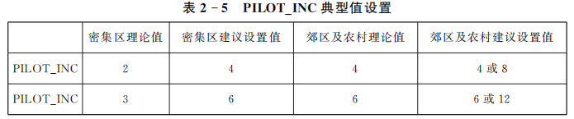

Slide 76
选定 PILOT_INC后,一般有如下两种方法设置 PN(这里假设所有基站都有3个扇区)。 (1)连续设置,同一个基站的3个扇区的 PN 分别为{(3n+1)×PILOT_INC}、{(3n+2)× PILOT_INC}、{(3n+3)×PILOT_INC}。 (2)同一个基站的3个导频之间相差某个常数,各基站的对应扇区(如都是第一扇区)之间相 差n 个PILOT_INC:取PILOT_INC=3时,可以满足n=512/3/3≈56个基站的PN 规划,可以 分为三组。例如,我们一般将{3×N}分配给第一扇区,将{(N+56)×3}分配给第二扇区,将{(N +112)×3}分配给第三扇区。

Slide 77
这样我们共有56组扇区。例如 N=1,则基站第一扇区的PN=3,第 二扇区的PN=171,第三扇区的PN=339。取PILOT_INC=4时,可以满足n=512/3/4≈42个基站 的PN规划,3个扇区的PN偏置分别设为{4×N}、{(N+42)×4}、{(N+84)×4}。 第二种设置方法更能够满足扩容的需求,一般建议使用该法。但无论采用哪一种PN 设置方法, 只要PILOT_INC确定,可以提供的PN资源就是一定的。

Slide 78
(1)如果PILOT_INC设置为3,可以提供的PN资源为512/3≈170,每组PN使用3个PN资源 (假设站点使用3扇区),对于新建网络,留出一半用作扩容,这样可以提供的PN组为170/(3×2)= 28,也就是对于新建网络,每个复用集可以是28个基站。 (2)如果PILOT_INC设置为4,可以提供的PN资源为512/4=128,每组PN使用3个PN资源 (假设站点使用3扇区),对于新建网络,留出一半用作扩容,这样可以提供的PN组为128/(3×2)≈ 21,也就是对于新建网络,每个复用集可以是21个基站。

Slide 79
2.7 多信道共用技术
多信道共用是指在网内的大量用户共享若干无线信道,这与市话用户共同享有中继线相类似。 这种占据信道的方式相对于独立信道方式而言,可以明显提高信道利用率。

Slide 80
在相同数量的用户和信道的情况下,多信道共用的结果是使用户通话的阻塞概率明显下降。当 然,在相同多的信道和同样的阻塞率的情况下,多信道共用可使用户数目明显增加,但也不是无止 境的,否则将使阻塞率增加而影响质量。那么,在保持一定质量的情况下,采用多信道共用时,一个 信道究竟平均分配多少用户才合理? 这就是我们要讨论的话务量和呼损问题。

Slide 81
2.7.1 话务量与呼损 1. 呼叫话务量 话务量是度量通信系统业务量或繁忙程度的指标。所谓呼叫话务量A，是指单位时间内（1小时）进行的平均电话交换量。 它可用下面公式来表示： 式中： C——每小时平均呼叫次数（包括呼叫成功和呼叫失败的次数）； t₀——每次呼叫平均占用信道的时间（包括接续时间和通话时间）。
(2-2)

Slide 82
如果t₀以小时为单位，则话务量A的单位是厄兰(Erlang，占线小时，简称Erl)。 设在100个信道上，平均每小时有2100次呼叫，平均每次呼叫时间为2分钟，则这些信道上的呼叫话务量：

Slide 83
2.呼损率B 当多个用户共用时,通常总是用户数大于信道数。因此,会出现许多用户同时要求通话而信道 数不能满足要求的情况。这时只能先让一部分用户通话,而让另一部分用户等待,直到有空闲信道 时再通话。这后一部分用户虽然发出呼叫,但因无信道而不能通话,称作呼叫失败。在一个通信系统 中,造成呼叫失败的概率称为呼叫失败概率,简称为呼损率(B)。

Slide 84
设A'为呼叫成功而接通电话的话务量,简称为完成话务量,C 为总呼叫次数,C₀ 为一小时 内呼叫成功而通话的次数,t₀ 为每次通话的平均占用信道时间,则 完成话务量A'为 呼损率B 为 式中:A-A'为损失话务量。 所以呼损率的物理意义是损失话务量与呼叫话务量之比的百分数。
(2-3)
(2-4)

Slide 85
显然,呼损率B 越小,成功呼叫的概率越大,用户就越满意。因此,呼损率也称为系统的服务等级(GoS,GradeofService)。例如,某系统的呼损率为10%,即说明该系统内的用户每呼叫 100次,其中有10次因信道被占用而打不通电话,其余90次则能找到空闲信道而实现通话。但 是,对于一个已建成的通信网来说,要使呼损减少,只有让呼叫流入的话务量减少,即容纳的用 户数少一些,这是不希望的。可见,呼损率和话务量是一对矛盾,即服务等级和信道利用率是矛 盾的。

Slide 86
如果呼叫有以下性质: (1)每次呼叫相互独立,互不相关(呼叫具有随机性); (2)每次呼叫在时间上都有相同的概率,并假定移动电话通信服务系统的信道数为n,则呼 损率B 可计算如下: 式(2－5)就是电话工程中的 Erlang公式。如已知呼损率B,则可根据式(2－5)计算出A 和n 的对应关系,见表2－6(注:表中话务量单位均为 Erl)。
(2-5)

Slide 87
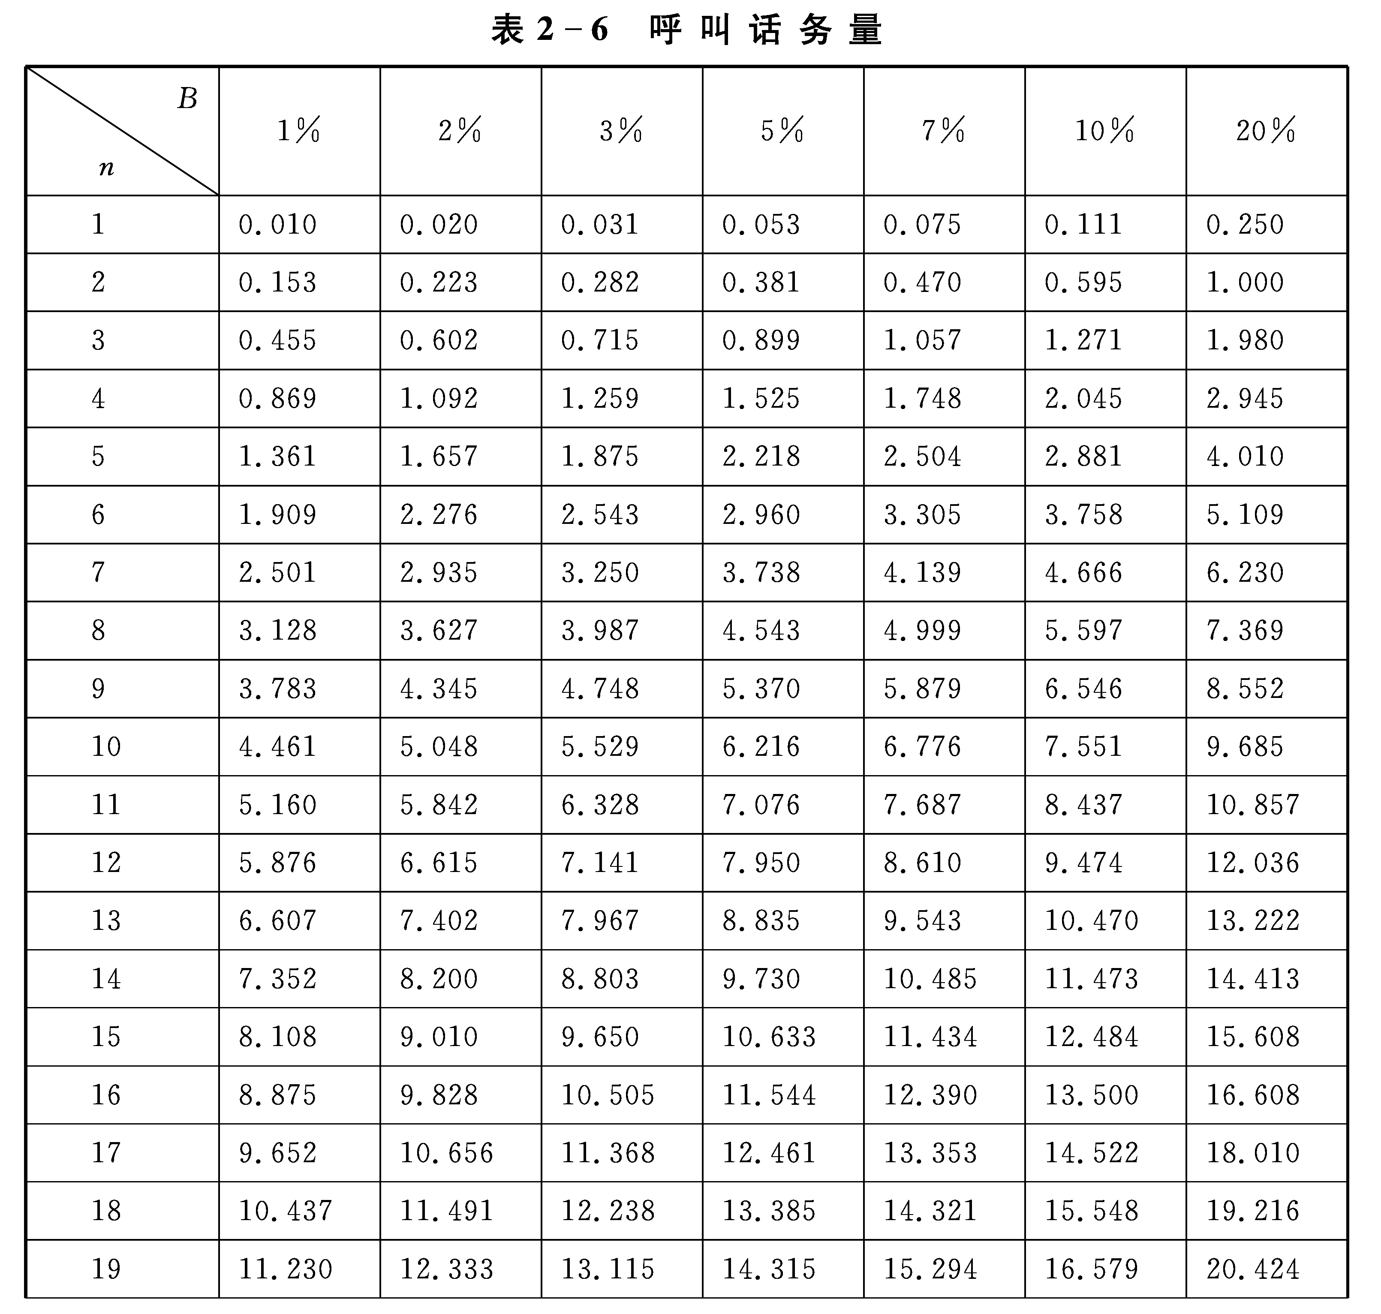

Slide 88
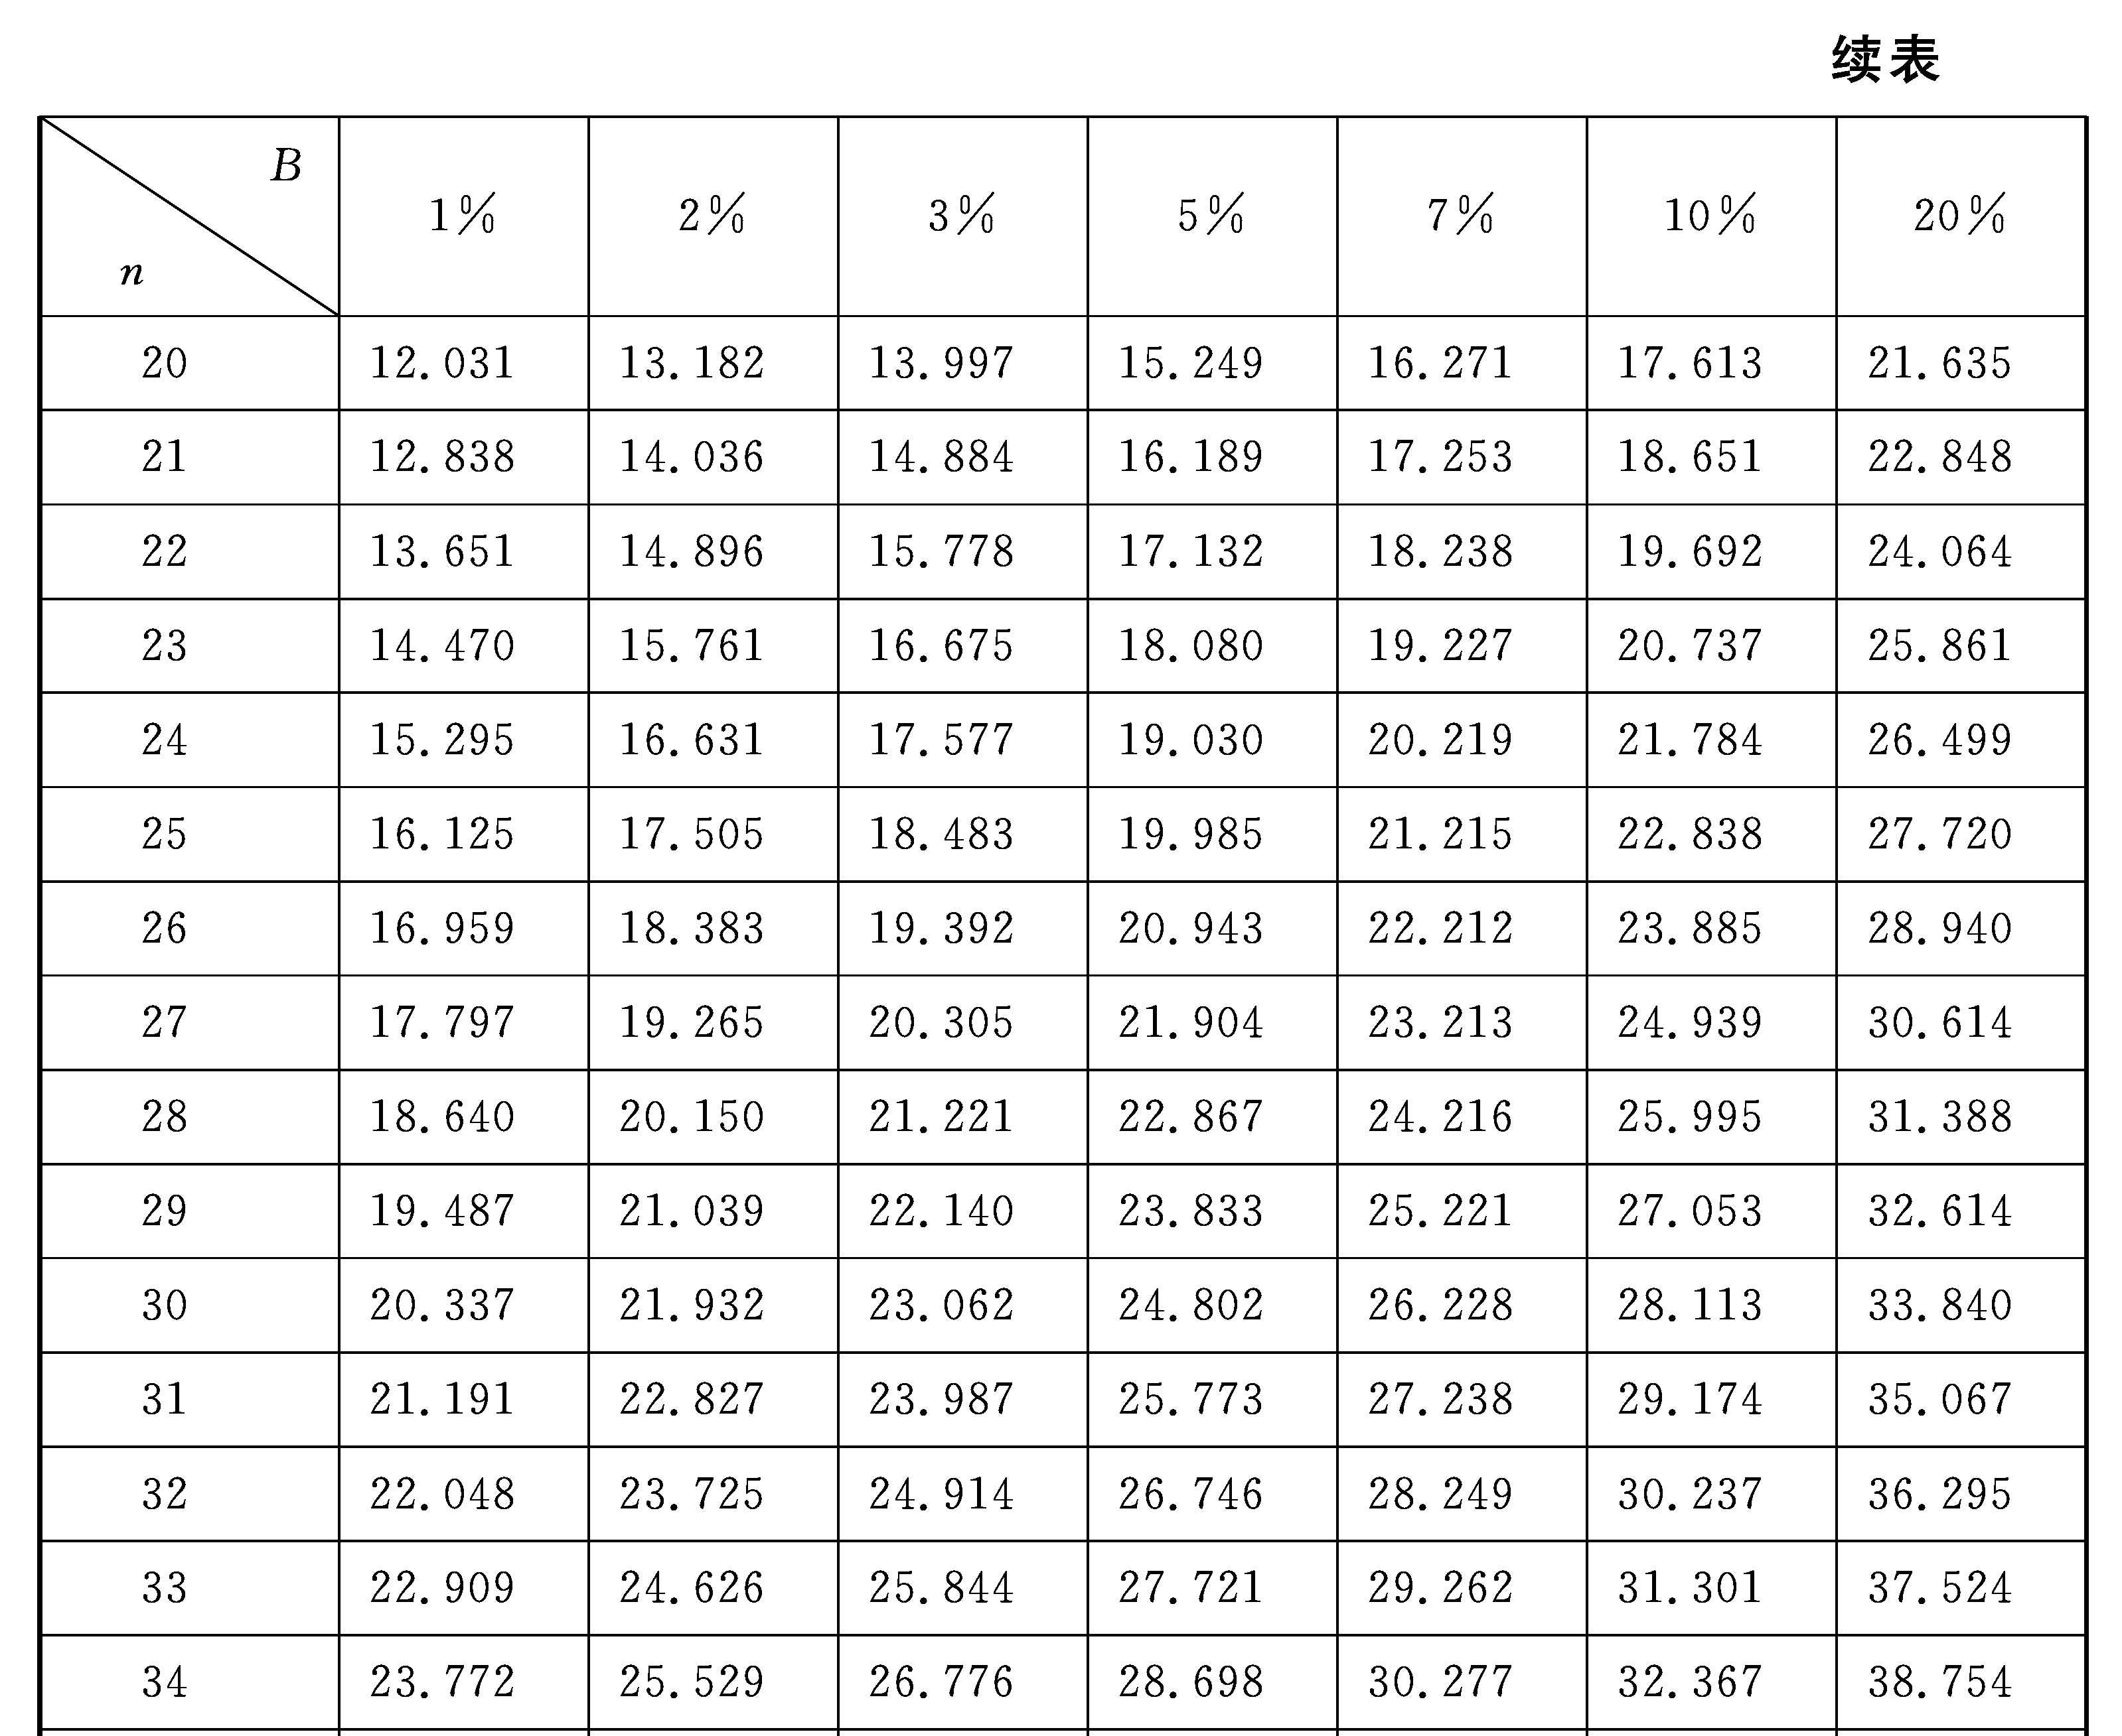

Slide 89
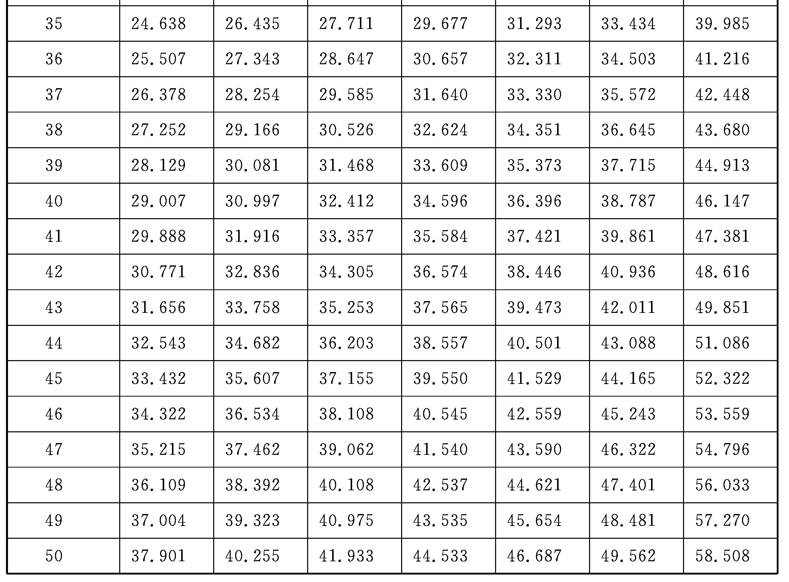

Slide 90
3. 繁忙小时集中度K 日常生活中， 一天24小时中总有一些时间打电话的人多， 另外一些时间使用电话的人少， 因此对一个通信系统来说， 可以区分忙时和非忙时。 例如， 在我国早晨8点到9点属于电话的忙时， 而一些欧美国家晚上7点属于电话忙时， 因此在考虑通信系统的用户数和信道数时， 显而易见， 应采用忙时平均话务量。 因为只要在忙时信道够用， 非忙时肯定不成问题。 忙时话务量与全日的话务量之比称为繁忙小时集中度。 繁忙小时集中度K为 K一般为8%~14%。

Slide 91
4. 每个用户忙时话务量（A_{a}） 假设每一用户每天平均呼叫次数为C，每次呼叫平均占用信道的时间为T（单位为秒），忙时集中率为K，则每个用户忙时话务量为 可以看出，A_{a}为最忙时间的那个小时的话务量，它是统计平均值。例如，每天平均呼叫3次，每次的呼叫平均占用时间为120秒， 忙时集中度为10%(K=0.1)，则每个用户忙时话务量为0.01 Erl/用户。
(2-6)

Slide 92
一些移动电话通信网的统计数值表明，对于公用移动通信网， 每个用户忙时话务量可按0.01 Erl计算；对于专用移动通信网， 由于业务的不同，每个用户忙时话务量也不一样。一般可按0.06 Erl计算。

Slide 93
2.7.2 每个信道能容纳的用户数 当每个用户忙时的话务量确定后， 每个信道所能容纳的用户数为： 每个信道的m与在一定呼损条件下的信道平均话务量成正比，而与每个用户忙时话务量成反比。
（2-7）

Slide 94
例如，某移动通信系统一个无线小区有 8 个信道(1 个控制信道， 7个话音信道)，每天每个用户平均呼叫10次，每次占用信道平均时间为80秒，呼损率要求10%，忙时集中率为0.125。 问该无线小区能容纳多少用户？ (1) 根据呼损的要求及信道数(n=7)，求总话务量A：可以利用公式，也可查表。求得A=4.666 Erl。 (2) 求每个用户的忙时话务量A_{a}：

Slide 95
(3) 求每个信道能容纳的用户数： (4) 系统所容纳的用户数：

Slide 96
2.8 移动移动性管理
移动通信网络与固定通信网络相比， 其主要优点是可移动性(Mobility)。 移动性是指对于用户和终端位置的改变而持续接入服务、 继续通信的能力。

Slide 97
移动性可划分为两个级别： 一个称为游牧移动， 指用户在移动时能改变其网络接入点， 但正在进行的服务会话会完全停止， 必须重新启动； 另一个称为无缝(seamless)移动， 指当用户或终端移动时能随时改变其网络接入点而不中断正在进行的服务会话。 它们都要求在核心网提供相应的功能。 这些功能应该包括用户鉴别、 授权、 位置更新、 用户信息的下载等， 我们称之为移动性管理(MM， Mobility Management)。 从第一代蜂窝移动通信开始， 人们就致力于无缝移动。

Slide 98
用户的移动性和对移动性的自动管理是移动通信网络的基础， 因此移动性管理(MM)是移动通信网络必不可少的功能。 移动性管理包括两个方面： 位置管理和切换管理。 其中， 位置管理确保了移动台在移动过程中能被移动通信网络有效地寻呼到； 切换管理确保了与网络正进行业务连接的移动台在跨小区或跨MSC时具有原有业务的连续性。

Slide 99
2.8.1 位置管理 移动网络跟踪记录移动台（MS）的位置信息，这样就能把来话转至被叫用户。为了实现位置跟踪，一个移动服务区被划分成几个位置区（LA，LocationArea）或注册区。一般情况下，LA的范围固定。每个LA包括一组基站收发信机（BTS），这些BTS通过无线链接与MS进行通信。位置管理的主要任务就在于当MS从一个LA移动到另一个LA时更新MS的位置信息。

Slide 100
通常一个移动通信网的位置管理系统由一个归属位置寄存器（HLR）以及若干个访问位置寄存器（VLR）组成。一个VLR管理若干个LA,而每个LA由一定数量的蜂窝小区（BTS）组成，如图2-8所示。当然，当某一地区用户数量超过一个HLR所承受的数量时，可以通过多个HLR来分级管理。

Slide 101
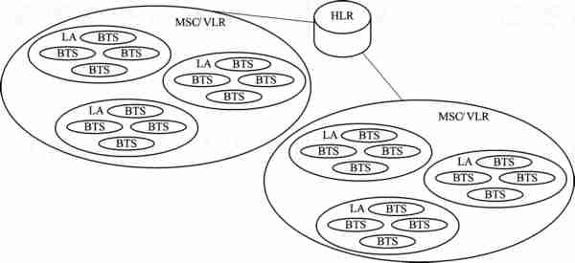
图2-8 位置区结构

Slide 102
位置更新过程如下： BTS周期性地向MS广播相应的LA地址。 当MS收到的LA位置信息与所存储的位置信息不同时， MS就向网络发送一个位置更新请求或注册消息。 位置管理使得移动通信网络能够跟踪移动终端的位置。 当有外来呼叫寻呼该移动终端时， 移动通信网络需要确定该移动终端所在的具体蜂窝小区， 即确定该移动终端的精确的小区位置。 所以， 位置更新的过程即为“注册”过程。 位置管理分为两个部分， 即位置更新(Location Update)和寻呼(Paging)， 如图2-9所示。

Slide 103
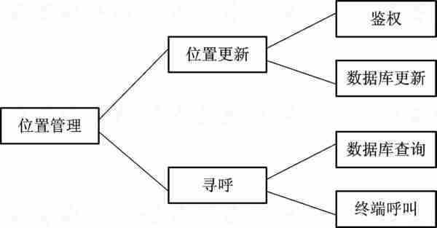
图2-9 位置管理功能框图

Slide 104
为了确定每个移动终端的精确的小区位置，移动终端需要不时地向移动通信系统报告其当前所在位置，这便是位置更新的过程。在位置更新过程中，移动终端首先通过上行控制信道发送位置更新消息，然后执行更新数据库的信令过程。在位置更新阶段，移动终端把它的新的接入点（LA+BTS编号）通知网络，使网络能对移动终端进行鉴权并能更新数据库中移动终端位置档案等数据。 寻呼则是搜索并确定移动终端所在具体蜂窝位置的过程。寻呼包括查询数据库中移动终端的位置档案，并进行呼叫。

Slide 105
由此可以看出， 位置更新的目的是使移动网络能够有效地掌握移动终端当前所处的位置， 以便在呼叫该移动用户时能及时寻呼到该用户。 但位置更新和寻呼是两个对立的过程。 如果将LA划小， 则网络对移动终端位置信息掌握得越精确， 定位越准， 寻呼代价C_{p}就越小， 此时移动终端进行位置更新越频繁， 即位置更新消耗的系统资源越多， 位置更新C_{u}代价就越大。 反之，如果将LA划大， 则移动终端位置更新得越少， 移动通信网络对该移动终端具体所在位置的精确信息掌握得越少， 此时位置更新代价小了， 但寻呼到该移动终端的寻呼代价大了。因此， 位置管理存在优化问题， 即存在位置更新代价和寻呼代价的折中问题。

Slide 106
总成本Ct_{otal}为位置更新信令代价C_{u}和寻呼信令代价C_{p}之和， 即 C_{total}=C_{u}+C_{p} (2-8) 这里所谓的“代价”， 就是泛指执行位置更新或寻呼过程所占用的系统资源及所要求进行的计算成本。 我们所考虑的核心问题便是如何使得位置更新信令代价C_{u}和寻呼信令代价C_{p}的总和C_{total}最小， 即 min(C_{total})=min(C_{u}+C_{p}) (2-9)

Slide 107
1.位置更新 位置更新的策略可分为静态位置更新（StaticLocationUpdate）策略和动态位置更新(Dynamic LocationUpdate)策略。 1）静态位置更新策略 静态位置更新策略基于网络发起位置更新操作。所谓静态，主要体现在位置区LA的范围是固定的。第一代和第二代移动通信系统采用的都是静态位置更新策略。

Slide 108
在某个地区，各个位置区LA的界限是固定不变的。当然，这个固定的位置区LA是与当地的移动用户密集程度、话务量等相关的。当移动用户从一个位置区移动到另一个位置区时，就会产生位置更新的过程。

Slide 109
如图2-10所示，当处于待机状态的移动终端离开原来的LA、进入一个新的LA时，由移动终端向系统发起位置更新。若新的LA与原来的LA属于同一个VLR，则只需在VLR中更新信息即可，如图2-10(a)所示；若新的LA属于不同的VLR，则新的VLR在确定移动终端的HLR后，向该HLR发出位置登记信息，HLR在经过鉴权之后，记录下移动终端的新的VLR，并给原来的VLR发出一个删除信息，删除在原来的VLR上的信息，如图2-10(b)所示。

Slide 110
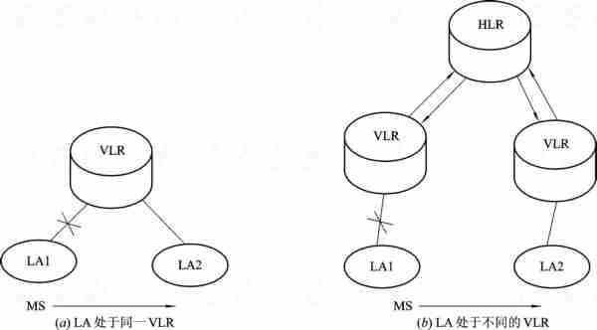
图2-10 静态位置更新

Slide 111
静态位置更新策略存在以下几个缺点： （1）当移动终端在边界上来回运动时，将产生大量的不必要的位置更新操作，即会产生位置更新的“乒乓”现象。 （2）信令负载过于集中，边界小区的信令负载要远大于内部小区。 （3）位置区的大小、形状、配置对所有的移动终端并不是统计最佳的。 （4）寻呼业务量过大，当呼叫到达时，要在LA的所有小区中进行寻呼。

Slide 112
2）动态位置更新策略 静态位置更新策略所带来的一个很大问题是随着移动用户的增长移动网络所承受的信令负载急剧增加。对于位置管理来说，信令负载的增加是一个很沉重的负担，特别是会导致无线带宽资源的稀缺，因此必须采用有效的方法来减少信令负载。基于以上分析和考虑，研究人员提出了诸多动态的优化策略，以提高移动通信系统的工作效率和移动网络的性能。相对于静态位置更新策略而言，动态位置更新策略是基于移动用户的呼叫和运动模式来发起位置更新操作的。

Slide 113
现阶段，动态位置更新策略主要有基于距离的位置更新策略（Distance-basedScheme）、基于时间的位置更新策略（Time-basedScheme）、基于运动的位置更新策略（Movement-basedScheme）以及其他一些动态位置更新策略。

Slide 114
（1）基于距离的位置更新策略。在基于距离的位置更新策略中，移动终端在进行了一次位置更新之后，一直监测着自己与上一次位置更新点之间的距离，一旦检测到移动终端离开上次位置更新所在蜂窝小区的距离超过了一定的值d（距离门限），移动终端就进行一次位置更新，将其位置信息通告给网络。其中，最佳距离门限的确定取决于各个移动终端的运动方式和呼叫到达参数。

Slide 115
在图2－11中，假设距离门限d＝3，则移动终端零时刻在A点执行位置更新后，经过多次移动，最终将在Ｂ点进行下一次位置更新，因为移动终端移动到B点时与其上一次位置更新的A点距离为3个蜂窝小区。下面给出了在一维线性网络结构和二维六边形网络结构及均匀随机游走运动模型假设下，通过迭代求解最优距离门限的算法。 最关键的问题就是距离门限D的取值，它直接影响基于距离的位置更新策略的性能优劣。

Slide 116
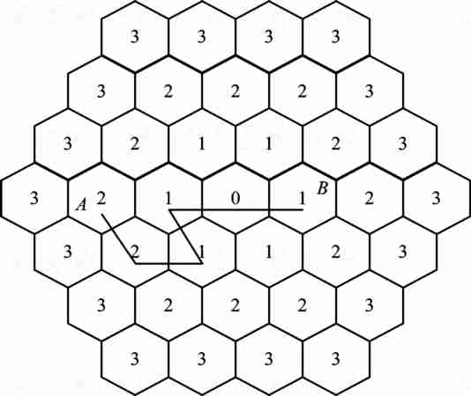
图2-11 基于距离的位置更新策略

Slide 117
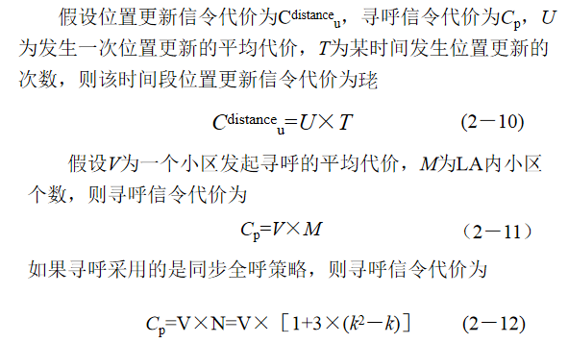

Slide 118
位置更新信令代价主要和移动用户的平均移动速度v_{av}有关系。因为移动用户在单位时间内经过了v_{av}个蜂窝小区，并且移动用户的运动路线并非是直线式的，所以位置更新信令代价和平均移动速度v_{av}存在着下面的关系： 基于距离的位置更新策略的实现对系统要求的复杂度较高，是最不实际的一种动态位置更新策略。
(2－13)

Slide 119
（2）基于时间的位置更新策略。基于时间的位置更新策略就是使移动用户每隔ΔT时间就周期性地进行一次位置更新。这里的ΔT是时间门限数值，其大小可以由系统根据呼叫到达间隔的概率分布动态确定。这个时间门限值的取值是影响该位置更新策略的关键。 在图2 12所示的基于时间的位置更新策略中,如果零时刻移动终端在A 点进行了一次位置 更新,在ΔT、Δ2T、Δ3T 和Δ4T 时刻,移动终端分别运动到B、C、D 和E 点,则移动终端将分 别在B、C、D 和E 点执行位置更新。执行基于时间的位置更新策略时,移动终端仅需一个定时 器跟踪时间的情况,因此易于实现和应用。

Slide 120
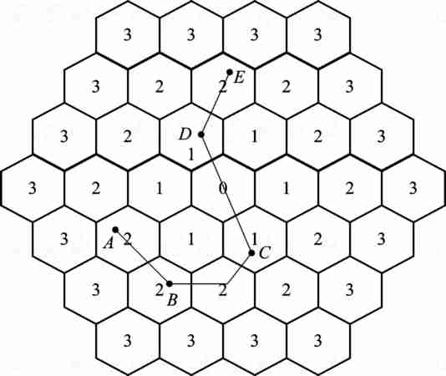
图2－12 基于时间的位置更新策略

Slide 121
该策略的一种变体是自适应时间门限策略，即时间门限ΔT可随上行链路控制信道的信令负荷而变化。数值结果表明，在一维线性网络和随机游走运动模型的假设下，自适应时间门限策略的性能优于基于时间的位置更新策略。
如果我们希望使用的寻呼策略所消耗的寻呼代价与基于距离的寻呼代价一致，那么基于时间的位置更新策略的时间门限数值就应该为 ，移动终端的寻呼信令代价也如式（2-12）所示。

Slide 122
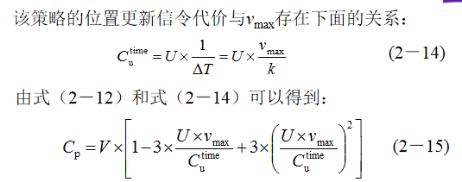

Slide 123
令U=1，V=1，则可以得到图2－13。图2－13表明了式（2－13）中C_{p}与C^{time}_{u}之间的关系。从图2－13中可以看出，v_{max}为5cells/hour、10cells/hour和15cells/hour的三种情况，随着最大速度v_{max}的增大，寻呼信令代价C_{p}也随之增加。另外，从图2－13中还可看出，单位时间位置更新次数越大，寻呼信令代价C_{p}就会越小，这也表明了位置更新和寻呼之间的对立关系。

Slide 124
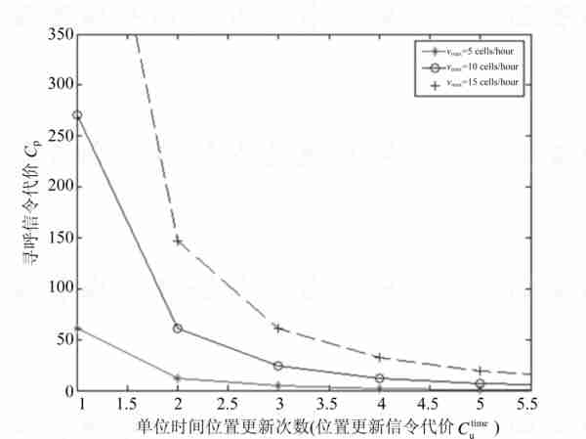
图2-13 基于时间的位置更新策略的性能分析

Slide 125
（3）基于运动的位置更新策略。 当移动终端穿越小区边界的次数超过一个门限值d（运动门限）时，移动终端就进行一次位置更新，这就是基于运动的位置更新策略的概念。 如图2－14所示，当运动门限d＝3时，移动终端从A点出发，此后将分别在B、C点执行位置更新。该策略可以根据每个用户的情况动态选择运动门限。

Slide 126
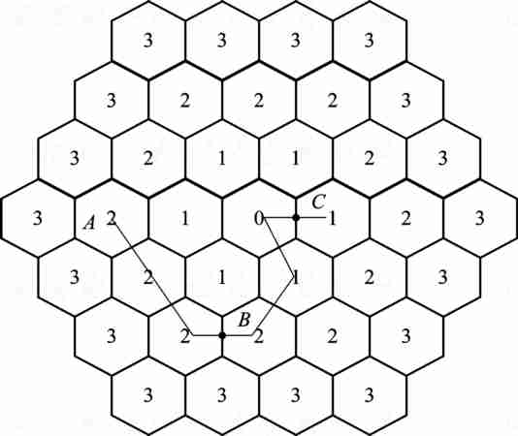
图2－14 基于运动的位置更新策略

Slide 127
执行该策略时，移动终端仅需要一个计数器来记录跨越小区边界的次数，不需要掌握小区拓扑结构信息，因此实现起来比较简单。 这里的运动门限d的取值对于基于运动的位置更新策略而言是最为关键的。d随每个移动终端的移动特性以及呼叫特性等情况而定，它直接影响该方法的移动性能。 如果运动门限d为k，那么一次外来呼叫寻呼该移动终端时，采用同步全呼时寻呼到该移动终端的寻呼信令代价同样也与式（2－12）所示的一致。

Slide 128
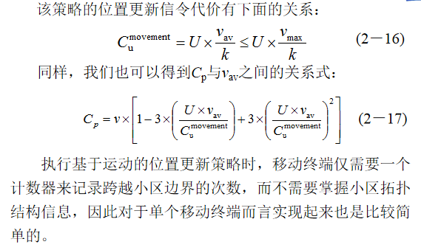

Slide 129
由式(2-13)、式(２-１４)及式(2－1６)可以看出： 以上分析以及其他相关研究表明，与基于时间和运动的位置更新策略相比，基于距离的位置更新策略具有最好的性能，该策略所产生的位置更新寻呼代价是最小的，但它要求的系统复杂度和实现的开销最大，它还要求移动终端拥有不同小区之间的距离信息并不断监测，网络必须能够以高效的方式提供这样的信息，这会带来大量的计算负荷，因此对于能量有限的移动终端来说，该策略并不十分理想。
(2－18)

Slide 130
相比之下，基于时间的位置更新策略其性能是最差的，但该策略实现起来也是相对最容易的。 基于运动的位置更新策略的性能则介于上述两者之间，它的实现相对于基于距离的位置更新策略而言要容易，其复杂度也介于其他两者之间。 因此，基于运动的位置更新策略能够取得比较好的移动性能，虽然该策略不是最有效的位置更新策略，但其实是最实际的。

Slide 131
（4）其他动态位置更新策略。其他的有关动态位置更新的策略有如下几个： ①自适应位置更新策略。自适应位置更新策略中位置区的边界是变化的，它将位置区分为若干个等级，根据移动终端过去和现在的移动特性为不同的移动终端分配不同等级的位置区，每个等级的位置区大小不同。移动终端开机后，根据自身的移动特性请求分配一个等级合适的位置区，并将此位置区信息在系统数据库中进行存储登记。这些信息包括位置区的边界小区位置信息、位置区等级和用户标识等。在移动终端中，存储了位置区的边界小区的信息。

Slide 132
每个基站在自己的控制信道中周期地广播它的小区位置信息。移动终端收到小区位置信息后，将它与存储在移动终端中的位置区边界小区的位置信息进行比较。一旦移动终端发现二者不相符，则认为当前正在穿越位置区边界，于是发起位置更新。此时系统根据用户在前一个位置区中的移动特性，以它当前所在的小区为中心，再分配一个等级适当的位置区。若在前一个位置区中的停留时间比预期的短，则认为移动终端的移动速度加快，为它分配一个更大的新的位置区；反之，认为移动终端的移动速度变慢，为它分配一个较小的新的位置区。

Slide 133
在自适应位置更新策略中，没有固定的位置区边界，移动终端在每次穿越边界时更换一个新的位置区，并被置于位置区的中心。自适应位置更新策略具有以下优点：位置更新的频率大大降低（因为它被分配了一个适当的位置区且位于位置区的中心）；位置更新的信令负载均匀分布；不再出现边界信令过于集中的情况（因为边界是不固定的）。 然而在实际中，位置区的大小经常变化，实现起来较复杂。

Slide 134
②带预测的策略。该策略的思想是认为移动终端将来的速度和位置与当前的速度和位置是相关的，并且移动终端在位置更新过程中向网络报告它的位置地点及运动速度，网络根据这些信息确定移动终端位置的概率密度函数，并据此预测移动终端未来时刻所处的位置，网络端和移动终端都维护预测信息，移动终端周期性地检查它的位置，当移动的距离超过根据预测信息所确定的距离门限时执行位置更新。

Slide 135
在一次位置更新以后，移动终端定期计算与位置更新点的距离，统计出均值d，在下一次位置更新时，向系统报告这个均值以及速度、位置等具体信息，同时移动终端计算与更新点的距离s，当发现|s-d|超过了事先设定的值N时，发起一次位置更新。在高斯－马尔可夫运动模型、泊松呼叫过程及一维线性网络结构的假设下，数值结果显示该策略的性能优于不进行预测的基于距离的位置更新策略。

Slide 136
③基于状态的位置更新策略。状态信息可以指上一次位置更新后所经历的时间、跨越的小区数目或者运动的距离等。不同的状态信息对应于不同的位置更新策略。一种情况是状态信息包括当前所在位置及上一次位置更新后所经过的时间，移动终端运动模型为时变高斯过程，则基于该状态信息的位置更新策略比基于时间的位置更新策略获得了10％的性能改善。

Slide 137
2.寻呼（Paging） 当呼叫（IncomingCall）某移动用户时，移动通信网络需要及时通过有效的寻呼策略将该呼叫传递到该移动用户。 在一次寻呼期间，移动网络通过下行控制信道向移动终端可能驻留的小区发送寻呼消息，即在位置区内以一次或多次呼叫方式向一个或多个寻呼区（PA）内的所有移动终端广播寻呼信号，而所有的移动终端时刻都在监听寻呼消息，只有被呼移动终端响应并通过上行控制信道发回应答消息。

Slide 138
由于无线信道资源有限，因此设计和实现有效的寻呼策略就显得比较重要。寻呼策略的有效性主要体现在如下几个方面： （1）寻呼策略对移动网络所消耗的信令代价比较小。正是由于存在激增的移动用户使得移动网络所承受的信令负荷越来越严重，因此如何减小寻呼策略所引起的信令负荷就显得非常必要。

Slide 139
（2）寻呼时延比较小。每个移动网络都有自身能承受的最大寻呼时延。只要在寻呼过程中，寻呼时延都在移动网络所承受的最大时延限内，就可以实现正常的寻呼过程。当然，寻呼时延越小，寻呼策略越有效，并可显示出对应的寻呼方案处理寻呼过程的及时性。 3）实用性较强。很多寻呼策略在理论上往往比较理想，而实际上对移动网络的相应处理能力提出了非常高的不切实际的要求，因此简易、实用且有效的寻呼策略才是非常适合的。

Slide 140
目前， 寻呼策略主要分为以下几类： 同步全呼(Simultaneous Paging)、 依序单呼(Sequential Paging)、 依序组呼(Sequential Group Paging)、 用户档案法、 直线寻呼、 智能寻呼等。 除同步全呼属静态寻呼策略外， 其余为(动态)优化的动态寻呼策略。

Slide 141
对下面用到的一些符号， 我们先作如下具体说明： N： 位置区中的所有小区数目。 k：在寻呼区中最大的小区数目。 C：在位置区中控制信道的总数。 G：位置区中寻呼区的个数。 λ_{p}：移动用户在位置区内移动时，呼叫该移动用户的入呼率（ArrivalCallRate）。 μ:在一次呼叫的寻呼过程中，寻呼到该移动用户的平均寻呼次数。 τ：移动网络所能承受的最大时延单位。

Slide 142
1) 静态寻呼策略(同步全呼) 如果图2-15所示的整个区域为一个位置区，那么当有呼叫到来时，移动网络在移动终端所在位置区内的所有小区同时发起对目标移动终端的寻呼，如图2-15中的阴影部分所示。可见，在同步全呼寻呼策略中，寻呼区其实就是位置区。 这种策略的优点是寻呼延迟最小，即为一个单位的寻呼时延。然而，该策略的寻呼开销主要依赖于位置区内蜂窝数目的大小。特别在微蜂窝大范围应用的第三代移动通信网络中，位置区内的小区数目较多，采用同步全呼寻呼策略所引起的寻呼开销必然很高，会引起过量的信令负载。

Slide 143
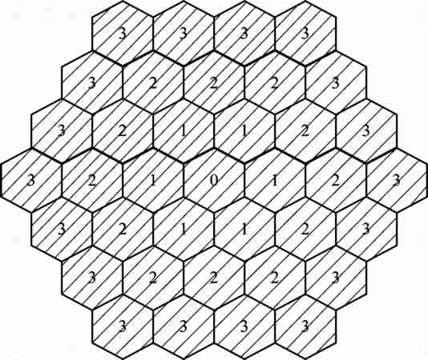
图2－15 同步全呼寻呼策略

Slide 144
2) (动态)优化寻呼策略 (1) 依序单呼。传统的依序单呼是指以每个蜂窝小区为单元依一定的概率次序逐个地寻呼过来， 直到寻呼找到移动终端, 如图2-16所示。 当然， 该寻呼策略的前提是当前移动网络能够承受不少于该位置区内所有蜂窝小区数目大小的单位时延数。 一般这种情况下， 可以认为移动网络对时延不敏感， 可以承受任意大的时延。

Slide 145
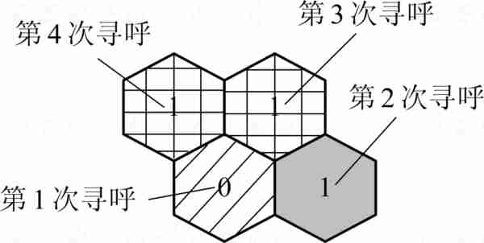
图2-16 依序单呼寻呼策略

Slide 146
上述依序单呼寻呼策略其实是一种比较极端的情况， 即移动网络能够承受任意大的时延。 在实际研究过程中， 往往讨论的是如图2-17所示的以每层小区为单位的依序单层寻呼策略。 如图2-17所示， 从中心第0层小区开始一层一层地寻呼， 直至寻呼到移动终端。

Slide 147
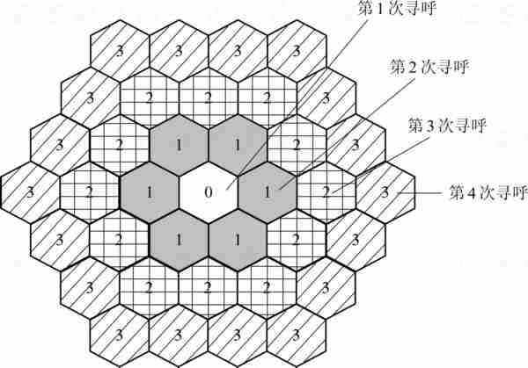
图2-17 依序单层寻呼策略

Slide 148
一般移动终端进行一次位置更新之后，就以这次位置更新所在小区为中心，向外扩展多层小区为当前的位置区。这种依序单层寻呼策略其实就是一种环状寻呼策略。所谓环状寻呼策略，就是以上次位置更新时移动终端所在小区为中心，把寻呼区域划分为环绕中心小区的若干个环，然后进行依次寻呼。 这里所述的依序单层寻呼策略要求移动网络的最大时延必须不小于如图2-17所示的位置区的层数。

Slide 149
(2) 依序组呼。 顾名思义， 依序组呼就是以多环形成一组依次按组进行寻呼。 特别在基于运动和距离的位置更新策略中， 往往都是按依序组呼方式来实现的。 如图2-18所示， 位置区被分为两个寻呼区PA1和PA2(图中以不同的阴影标识出来)， 中心第0环和第1环形成一组(PA1)， 作第一次寻呼， 如果这次寻呼过程未发现移动终端， 则进行下一次寻呼。 第二次寻呼以第2环和第3环形成一组(PA2)一起寻呼。

Slide 150
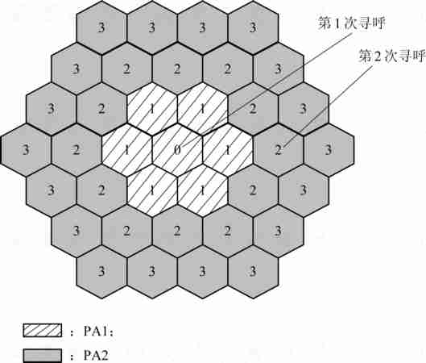
图2－18 依序组呼寻呼策略

Slide 151
依序组呼的关键问题是如何分组，即如何将各环组成寻呼区。最短距离优先划分（SDF，ShortestDistanceFirst）方法是一种分组方法，它是指把移动终端的驻留区划分为l=min (η,d)个子区域。其中，η为最大呼叫延迟，d是基于运动的位置更新策略中的运动门限数值。用A_{j}代表第j个子区域，0≤j<l，每个子区域包括一个或更多的环，子区域A_{j}包括从环s_{j}到环e_{j}的区域。

Slide 152
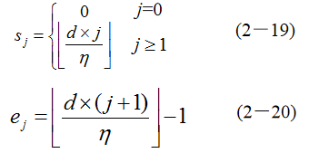
环s_{j}和环e_{j}的定义如下：

Slide 153
以上SDF分区方法不必考虑各个移动终端在各个位置的概率分布。当然，引入概率分布会提高查找效率，但是也增加了网络的负担。网络必须存储用户的大量资料，当呼叫到达时还需进行大量的计算，因此不如同步全呼和依序单呼寻呼策略简单。 以上三种寻呼策略的性能比较如表2－7所示。由于同步全呼策略寻呼的小区数目为整个位置区，所以其平均寻呼的小区数目L为N。表2－7中的“每个小区的寻呼负荷λ”表示在单位时间内每个小区被寻呼的次数。对于同步全呼策略而言，λ即为λ_{p}，而平均寻呼时延d就是 ，这都是比较容易理解的。

Slide 154
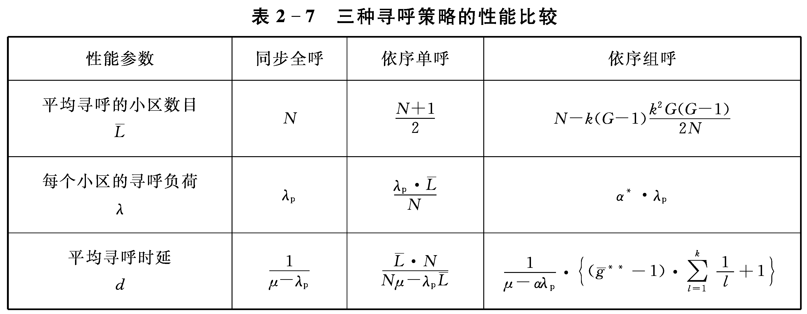

Slide 155
(3) 用户档案法。 该方法的前提是认为移动终端的位置在大部分时间内是有规律可循的。 大多数移动用户具有一定的工作和生活规律， 经常在住处、 办公室、 学校等固定地点及其周围地区活动， 只有相对比较小的可能性背离这一规律。 用户档案法正是利用这一规律来减少位置管理过程中的信令负荷的。 用户档案法根据移动终端的运动方式， 预测移动终端所要经过的路径以避免大部分无效的位置更新和寻呼。 在这种策略中， 系统为每个移动终端维护了一个记录档案。 在这个档案中， 记录的内容如下：

Slide 156
① 在时间段［t_{i}， t_{j}］中， 移动终端穿越了k个位置区。 ② 若干个数据对(a_{m}， p_{m})， 其中1≤m≤k, a_{m}是移动终端第m个有可能活动的位置区， p_{m}则是移动终端在这个位置区停留的概率。 移动终端在最初登记时， 就要下载它的档案和位置区LA列表。 当移动终端更新这个档案时， 系统就要再产生一个新的LA列表。 LA列表是所有在档案中出现的LA的集合。 表中LA按照移动终端在各个LA中停留的概率由高到低排列。 只有当移动终端进入一个没有在LA列表中出现过的LA时， 移动终端才进行登记， 将这个新LA添加到LA列表中。 当移动终端有呼叫到达时， 则按照LA列表的顺序依次呼叫， 直到找到该移动终端。

Slide 157
虽然用户档案法对于长期事件来说具有较好的性能， 但是对于短期事件来说不是十分理想。 比如： ① 当移动终端进入一个从未去过的LA后， 它进行了一次登记， 但由于移动终端在此LA的停留概率最小， 因此， 该LA在LA列表中的位置排在最后。 若此时有一个呼叫到达， 则该LA将最后一个被寻呼， 因而浪费了大量的寻呼。 ② 移动终端在某LA与网络进行一次操作(如有一个呼叫到达， 或用户发起一次呼叫等)后不久又有一个呼叫到达时， 移动终端在此LA的概率是最大的， 但仍然得按照LA列表的顺序进行寻呼。

Slide 158
在此基础上进行一定的改进，可利用补偿量W的作用对LA列表进行修改，即在系统中保留移动终端与系统的操作记录，当有呼叫到达时，系统先计算它与上一次操作之间的时间间隔t，将t与一时间门限T进行比较： ① 若t≤T，则认为它是一个短期事件，先根据操作记录里登记的LA（不止一个）进行呼叫，若找不到，则进入步骤（2）。 ② 若t>T,则直接进入步骤（3）。 ③ 在操作记录里的LA的概率将被增加一个补偿量W，系统根据此时的概率大小重新安排LA列表，再按照此新列表进行寻呼。 这个改进方案有效地减少了以上两种情况下多余的寻呼量。

Slide 159
(4) 直线寻呼。 如图2－19所示，每个LA都被赋予一个合适的坐标（X₁，Y₁），（X₂，Y₂），（X₃，Y₃），…，（X_{n}，Y_{n}），若相邻两个LA的坐标的差值（X₂-X₁，Y₂-Y₁），（X₃-X₂，Y₃-Y₂），…,（X_{n}-X_{n-1}，Y_{n}-Y_{n-1}）相等，则认为它们处在同一条直线上，如果一个移动终端在这些LA上移动，则认为它的移动方向不变。移动终端每进入一个LA就对当前LA的坐标和前一个LA的坐标进行相减运算，得到坐标差值（D_{Xc}，D_{Yc}），并将它与存储在移动终端中的在前一个LA进行相减运算得到的坐标差值（D_{Xp}，D_{Yp}）进行比较，若两者不同，则认为移动终端改变了移动的方向。

Slide 160
此时移动终端发起位置更新操作。在位置更新时，也将移动方向（D_{Xc}，D_{Yc}）通知网络。当有呼叫到达时，寻呼的过程就是在整条直线上依次对每个LA进行寻呼。当然，移动终端不能沿直线走无限远，因此需要设立一个门限值d，当移动终端离开更新位置的距离超过门限值时，发起位置更新。

Slide 161
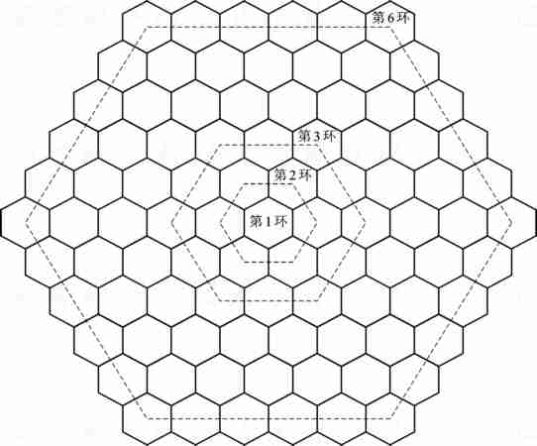
图2－19 直线寻呼

Slide 162
(5) 智能寻呼。 智能寻呼根据某些信息选择位置区中的部分小区组成寻呼区(PA)， 因此寻呼分成多步进行。 为减少寻呼代价和寻呼延迟， 应使第一步寻呼成功概率(PSFS)尽可能高。 因此需要充分利用各种与寻呼相关的信息。 这些信息包括： ① 与用户相关的信息： A． 新近与用户进行相互操作的基站， 何时进行的操作。 B． 用户是高移动性的用户还是低移动性的用户。 C． 用户在哪些区域逗留的时间较长， 逗留多久。

Slide 163
② 与用户无关的信息： D． 当前的情况(如上下班高峰期、 工作时间等) E． 寻呼基站的分布情况。 根据以上信息， 智能寻呼共有5种方案， 每种方案对信息的利用情况如表2-8所示。

Slide 164
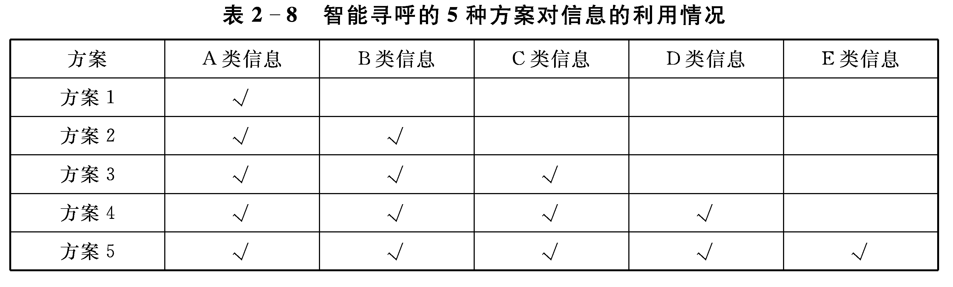

Slide 165
方案1：网络存储了最近与用户进行操作的基站信息。当有呼叫到达时，这些基站首先发起寻呼。这对于低移动性的用户来说，PSFS较理想，但对于高移动性用户来说，并不能保证较高的PSFS。因此引入时间判决门限T，若呼叫到达的时刻距离上次呼叫的时间间隔t≤T，则采用寻呼最近与用户进行操作的基站，若t≥T，则认为原有的位置信息已经过时，采用单步寻呼策略。

Slide 166
方案2：根据用户的移动性，把用户分为高移动性用户和低移动性用户。当有呼叫到达时，先查询被叫用户是属于哪一类的，对高移动性用户，采用单步寻呼策略，对低移动性用户，则利用A类信息在最近与用户进行过操作的各基站中首先发起呼叫。 方案3：在呼叫到达时，查询A、B、C类信息，先利用C类信息，在用户常去的区域首先发起呼叫，而B类信息起辅助作用。对高移动性用户，则采用单步呼叫策略。

Slide 167
方案4：根据D类信息，有高移动时间段（如上下班高峰期）、低移动时间段（如夜晚居家时间）、一般时间段（如工作时间）等不同的时间段。首先确定当前是属于哪一个时间段，这样做的目的是在不同的时间段选择不同大小的PA。例如，在高移动时间段，PA就要选得大一点。其他信息起辅助作用。

Slide 168
方案5：综合运用5类信息。例如，当一个用户从起点走向终点时，如果途中与网络进行了一次操作，在快要到达终点时，有呼叫到达，则此时在起点附近的基站就不需考虑。如果是高移动用户，则在确定寻呼区域时，PA就要比低移动性用户的PA多增加几个基站。 由此可见，智能寻呼策略对于LA较大的区域比较合适，但是它需要较大的存储空间和一定的运算处理能力。

Slide 169
2.8.2 切换管理 1.切换的基本概念 在蜂窝移动通信网络中，当一个正在运行的移动台（MS）渐渐离开其当前工作的基站（简称原BS）移动到邻近的基站（简称新BS）覆盖的小区时，连接到原BS的无线链路最终被迫中断，因此，需要及时建立一条到新BS的链路，以保持继续通话，这一过程称为切换。 切换是蜂窝系统的基本操作。切换按情况不同可分为硬切换、软切换和更软切换。

Slide 170
所谓硬切换，就是MS在业务（如通话）过程中离开原工作BS覆盖的小区，进入相邻BS覆盖的小区时为保持业务的连续性，需将工作信道进行切换，由于使用的工作频率不同，MS需先中断与原BS的联系，再与新BS取得联系，以保持业务的连续性。硬切换时，一个终端一次只能与一个BS进行连接，在与新BS建立连接之前必须立刻切断与原BS的连接，即所谓的通前断（breakbeforemake)方式。

Slide 171
所谓软切换，就是在上述切换中，当移动台开始与一个新BS联系时，并不立即中断与原BS的通信，而是先与新BS（可能不止1个）取得联系，在保证业务切换成功后，才中断与原BS的通信，即所谓的“断前通”（makebeforebreak）。软切换在进行切换的时候，终端可以同时与多个BS相连，利用短PN码来区分不同基站的信令，并分析监测各个基站的信令以控制切换过程。目前，软切换应用于具有相同载波的CDMA信道之间的切换。 所谓更软切换，是指发生在同一BS具有相同频率的不同扇区之间的切换。更软切换只由BS完成，一般不通知MSC。

Slide 172
软切换的优点是：信道转换平滑。新BS渐渐接入，在MS从原小区走向新小区前就已经开始了。当原小区的信号功率比新小区弱很多时，MS根据收到的引导信号强度或者由原小区采取行动让MS完成切换。为避免在小区边界附近的频繁切换，软切换在新小区（可能不止1个）信号比原小区足够高（通常6dB）时启动，先建立新链路，稳定后再拆除原连接。由于在软切换过程中，有一段时间同时保留2条以上链路，因此软切换明显地加大了蜂窝系统的负荷。 在第一代模拟蜂窝系统中，小区覆盖的半径较大（一般为五到几十公里），通话发生切换的频繁程度不高。

Slide 173
在第二代数字蜂窝系统中，小区覆盖的半径相对较小（在高密度地区的小区半径一般小于500m）。在一次呼叫完成前，移动用户穿越一个小区的概率很高，因此切换频繁发生，在市区，一次呼叫可能会经历多次切换。 在第三代移动通信系统中，为了满足高容量和高数据速率的需要，小区覆盖的半径会变得更小，因此，切换必须更加快速和准确。另外，不同的系统（如用于室内高密度环境的无绳电话系统、用于室外的微蜂窝系统）之间要实现完全透明的漫游。切换性能往往影响整体网络性能。

Slide 174
第一代和第二代系统运营后发现，通话途中中断现象主要是由切换所造成的。由此可见切换在蜂窝移动通信中的重要性。 值得一提的是，所有基站切换都需要精确的时间控制，以保证数据的连续性。 切换的性能除与切换本身的算法有关外，跟BS的布点有着极大的关系。

Slide 175
（1）从抗干扰的角度讲，相邻小区的无线重叠区应尽可能小，但从切换的角度看，相邻小区的无线重叠区不宜太小。相邻小区的无线重叠区如果太小了，由于MS的高速移动等原因，会造成原BS的信号强度无法维持通信，而新的BS尚未来得及提供新的信道，从而造成通信中断。 (2) 相邻小区的无线重叠区(即切换区)应避免与交通流量大的区域重叠， 否则会造成MS在相邻两个小区之间来回切换， 即造成切换的“乒乓”现象。 软切换与进出切换小区的频繁程度无多大关系， 可使中断概率大大降低。

Slide 176
此外， 在软切换中的分集接收技术不需要像硬切换那样靠增大功率、 扩大切换区域来改善通信质量。 但由于软切换在切换期间要占用两个或两个以上信道， 因而导致信道利用率降低。 对于硬切换， 一个呼叫只占用一个信道， 因此信道利用率为1； 对于软切换， 每一个移动台在切换区最少占用两个信道(每个小区一个信道)， 而不是一个， 其信道利用率降低了。

Slide 177
为了评价切换策略是否完善， 通常可通过以下三个切换性能指标来衡量： (1) 新呼叫阻塞概率(the Probability of New Call Blocking)P_{NCB}。 新呼叫到达而被拒绝接入的概率称为新呼叫阻塞概率， 也称阻塞概率。 在每个小区内， 为了使切换到该小区内的用户由于拥塞而掉线的情况尽可能少， 通常都需要预留一部分专用作切换的预留带宽或切换预留信道。 如果预留太小， 则切换掉线率(切换失败率)可能太高， 用户的服务质量得不到保证； 如果预留太大， 则本小区新呼叫用户的服务质量得不到保障， 且导致预留资源得不到充分利用。

Slide 178
(2) 由于切换造成的强迫中断概率(the Probability of Forced Termination)P_{FT}。 所谓强迫中断(Forced Termination)概率， 也称切换掉线发生的概率， 是指一个正在进行的业务由于切换失败而造成的业务被迫终止的概率。

Slide 179
(3) 切换速率(the Rate of Handover)R_{H}或信道利用率(中继资源利用率)。 如果是硬切换， 则切换将造成通话的中断， 切换速率越快， 由于切换造成通话的中断时间越短，反之， 越长。 因此， 用切换速率衡量较为合理。如果是软切换， 则虽然切换不会造成通话的中断， 但同时占用多条(至少两条)链路， 会造成网络资源紧张， 切换速率越快， 由于切换造成网络资源紧张的时间越短， 反之， 越长。 因此， 用信道利用率(中继资源利用率)替代切换速率来衡量软切换的切换性能更为合理。

Slide 180
2.切换的三个阶段 一个完整的切换过程包括三个阶段：切换的初始阶段、新的连接产生阶段、新的数据流建立阶段。在切换的初始阶段，由用户、网络代理或正在改变的网络状态来识别出切换的必要性，即检测切换需求。在新的连接产生阶段，网络必须找到新的资源来进行切换连接，并执行额外的路由操作。在新的数据流建立阶段，进行从旧的连接路径到新的连接路径的数据的传送，并根据已协商的业务保证来进行维护。切换的功能示意图如图2－20所示。

Slide 181
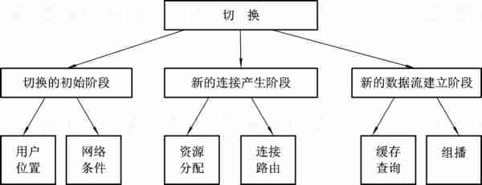
图2－20 切换的功能示意图

Slide 182
3.切换检测策略 在切换需求检测方面，人们已经提出了3种策略：移动台控制的切换（MCHO）、网络控制的切换（NCHO）和移动台辅助的切换（MAHO）。 （1）移动台控制的切换（MCHO）。在移动台控制的切换（MCHO）中，MS一直监测周围BS的信号，当满足某些切换准则时，启动切换过程。MCHO是低功率无线系统最流行的技术，在欧洲DECT和北美PACS空中接口协议中得到应用。在这种策略中，MS持续监督来自所接入的BS和几个切换候选BS的信号强度和质量。当满足某些切换准则时，MS选定一个“最佳”可用业务信道作为候选BS，并发出切换请求。

Slide 183
我们希望由MS完成自动链路转换（ALL，两个BS之间的切换）和时隙转换（TST，同一个BS中两个信道之间的切换）的组合控制，其原因是： ①减轻网络切换任务的负担。 ②即使无线信道突然变差，也能通过允许重新连接两个呼叫来保证无线连接的稳固性。 ③控制自动链路转换和时隙转换，以防止两个过程无益的、同时的激发。

Slide 184
自动链路转换控制需要MS在BS附近去进行当前的和候选的信道质量测量。MS在同一个BS中两个信道之间的切换控制可以由误字指示器（WEI）通过将上行链路质量信息经下行链路传送给MS来实现。MCHO工作进程由以下4个部分组成： ①正在进行的测量和测量数据的处理，其中允许MS监督质量。 ②触发器决策机制，MS利用经处理的测量数据决定是否进行自动链路转换或时隙转换等动作。

Slide 185
③自动链路转换或新时隙转换的频率载波选择，这是一个与触发器决策密切相连的处理。 ④在MS与网络设备之间，通过一种信令协议执行自动链路转换或时隙转换。

Slide 186
换句话说，在某一个MS中，一个正在进行的测量过程负责检查无线链路的质量信息。当达到某些准则时，该过程即明确切换需求，并选择一个新的信道。作为解调处理结果，MS能够每帧都得到一次当前信道的QI测量值。例如，在每个TDMA帧期间，当MS不接收和发送信息时，该单元就有足够的时间进行至少一次附加信道的测量（QI和RSSI）。MS也能获得下行链路的WEI。此外，BS能够向MS反馈上行链路的WEI。该信息只需占用每个突发脉冲下行链路流的一位。

Slide 187
在PACS中，由于在下行链路采用TDMA，因此上行链路WEI反馈的使用可以表示同一个BS中两个信道的切换需求。另一方面，DECT采用动态信道分配，可以通过同一个BS中信道的转换来同时改善上行链路和下行链路。DECT所需的切换时间是（100～500）ms。对于PACS，据报道该时间可为（20～50）ms。

Slide 188
（2）网络控制的切换（NCHO）。在网络控制的切换（NCHO）中，周围的BS测量来自MS的信号，且当满足某些切换准则时，网络启动切换过程。NCHO主要用于CT2+、AMPS和TACS等系统。在这种策略中，BS监督来自MS的信号强度与质量。当这些参数低于某些阈值时，网络安排一次到另一个BS的切换，网络要求附近所有的BS监督来自某个MS的信号，并将测量结果报告给网络，然后网络为切换选择一个新BS，并同时通知该MS（通过原BS）和新BS，随后切换生效。

Slide 189
BS通过测量RSSI监督所有当前连接的质量。移动交换中心（MSC）指示周围的BS经常测量这些链路。基于这些测量值，MSC决定什么时候和在什么地方使切换生效。由于网络收集所需要的信令信息其业务量很重，因此在基站尚缺少足够的无线资源去频繁地测量相邻链路时，切换执行时间在秒数量级。因为不能频繁测量，所以精度自然就降低了。为了减少网络信令负荷，相邻BS不必连续地将测量报告发送回MSC，所以，在实际RSSI低于一个预先设定的阈值之前不做比较。NCHO所需要的切换时间可能达10s或更高。

Slide 190
（3）移动台辅助的切换（MAHO）。在移动台辅助的切换（MAHO）中，网络是控制切换的主体，网络要求MS测量来自周围BS的信号，并向原BS报告测量结果，因而网络能够确定是否需要切换，以及切换到哪一个BS。高层GSM、IS－95CDMA和IS－136TDMA标准均采用这种切换策略，但任何低功率PCS标准均未采用此策略。 在MAHO中，切换过程更加分散化，MS和BS共同监督链路的质量，如RSSI和WEI值，由MS来测量相邻BS的RSSI值。在GSM中，MS每秒钟向BS传送两次测量结果，而由网络（即BS、MSC或BSC）决定什么时间和什么地点执行切换。GSM切换执行时间大约为1s。

Slide 191
在MAHO和NCHO中，需要用网络信令去通知MS有关网络所做出的切换决策，即由一个正在失效的链路传送将要在信道分配（即在哪个信道上建立新的连接）的决策。因而存在这样的可能性，即在此信息传送到MS之前信道已失效。在这种情况下，呼叫被迫中断。 随着移动通信的MS密度的增大，小区越划越小，加上MS的智能化程度及处理能力的不断增加，移动网络由原来的网络集中控制渐渐转向网络集中控制和MS分散控制相结合，MS完全有能力进行切换的管理并积极参与整个切换过程。目前，先进的移动通信系统（包括3G系统）均采用了MAHO。

Slide 192
4. 切换准则 在移动通信系统中， 一般可以根据射频信号强度、 载干比、 手机到基站的相对位置以及数字系统中的误码率来判断切换与否。 实际应用中， 可以选取其中一种或几种作为参数。 假定移动台从基站1向基站2运动， 其接收来自基站1、 2的信号强度的变化如图2-21 所示。

Slide 193
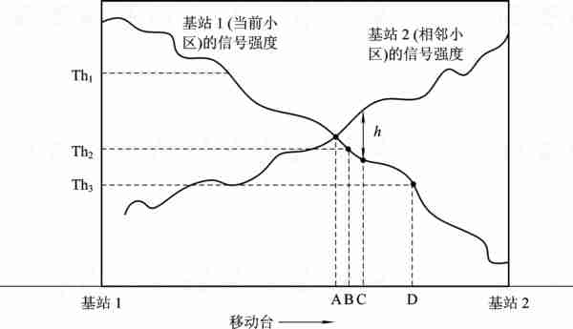
图2-21 越区切换示意图

Slide 194
判定何时需要越区切换的准则如下所述。 1）相对信号强度准则（准则1） 切换判决基于从基站接收的信号强度平均值，任何时间都选择具有最强接收信号的基站，手机连续监测各个小区的信号强度，当某个相邻小区基站的信号强度超过当前基站时，就发起切换。如图2－21所示，A点将发生越区切换。此方式的优点是简单易行，缺点是当服务基站还能提供所要求的业务质量时就进行了许多不必要的切换。此外，容易造成切换的“乒乓效应”。

Slide 195
2) 具有门限规定的相对信号强度准则(准则2) 手机连续监测各个小区的信号强度， 当某个相邻小区基站的信号强度超过当前小区基站，并且当前小区基站的信号强度低于某一门限时， 才发起切换。 如图2-21所示， 在门限为Th₂时， 在B点发生越区切换。

Slide 196
在此准则中需要恰当地选择门限值。 例如， 在图2-21中， 如果门限值选择太高， 取为Th₁， 则由于信号强度总是低于门限Th₁， 一旦相邻小区基站的信号强度超过当前小区， 则立即切换，即在A点就进行了切换， 此时准则2就退化成为准则1； 如果门限值选择太低， 如Th₃， 则信号强度总是高于门限Th₃， 不满足准则2， 造成一直到达不了切换状态。 此时虽然相邻小区基站信号已远高于当前小区， 但在切换条件满足前, 可能会因当前小区的链路质量较差而导致通信中断。 另一方面， 这样会引起对同道用户的额外干扰。

Slide 197
3) 具有滞后余量的相对信号强度准则(准则3) 准则3在准则1的基础上引入了滞后余量(Hysteresis Margin)h， 仅允许移动用户在新基站的信号强度比原基站信号强度强很多(即大于h)的情况下进行越区切换。 例如, 在图2-21中基站2与基站1的信号强度之差大于滞后余量h时， 在C点进行切换。 此准则可以防止由于信号波动引起的移动台在两个基站之间来回重复切换， 即“乒乓效应”。

Slide 198
4) 具有滞后余量和门限规定的相对信号强度准则(准则4) 准则4在准则2的基础上引入了滞后余量， 仅允许移动用户在当前基站的信号电平低于规定门限并且新基站的信号强度高于当前基站的一个给定滞后余量时进行越区切换。 如图2-21所示， 滞后余量为h，如设定门限为Th₂， 则在C点发生切换， 如设定门限为Th₃， 则在D点发生切换。

Slide 199
2.9 无线资源管理技术
对于无线系统来说,无线资源的概念是很广泛的,它既可以是频率,也可以是时间,还可以 是码字或空间。不论从哪个角度来看,移动通信系统的无线资源都是受限的,而与此同时用户的 数量却在持续高速增长,因此,从移动通信系统正式开始商用化以来,无线资源管理(RRM,Ra- dio Resource Management)就一直是移动通信系统的一个重要组成部分并得到了广泛研究。

Slide 200
无线资源管理的目标是在有限带宽的条件下,为网络内无线用户终端提供业务质量保障,其 基本出发点是在网络话务量分布不均匀、信道特性因信道衰弱和干扰而起伏变化等情况下,灵活 分配与动态调整无线传输部分和网络的可用资源,最大限度地提高无线频谱利用率,防止网络拥 塞,保持尽可能小的信令负荷。因此,无线资源管理的研究内容主要包括:功率控制、接入控制、 负载(拥塞)控制、信道分配、分组调度等。

Slide 201
2.9.1 功率控制 功率控制在无线通信系统的资源分配中占有重要的地位。一个好的功率控制算法可以显著减 少干扰,增加系统容量,降低移动台的能耗。功率控制的主要目的是使所有的移动台以恰好能满 足信号目标载干比要求的最低发射功率电平发送信号,以降低整个系统的同频干扰和邻频干扰, 减小移动台的能量消耗,同时使基站接收到的本小区内的各个移动台的上行信号功率相同,以克 服远近效应。

Slide 202
目前上行功率控制主要分为开环和闭环两种形式。开环功率控制算法是指利用移动台测得的 基站导频的发射功率,通过开环功率控制算法决定移动台的发射功率。如果上下行链路是互易关 系,比如时分双工(TDD)模式中上下行载频相同,则这种方式可以较为精确地设定发射功率。但 是在频分双工(FDD)模式下,上下行之间有一个较大的频率间隔,传输损耗可能会有很大的差 别,这样利用下行链路估计上行链路损耗的方法就不太适用了。所以在 FDD模式下,开环功率控 制只适用于上行链路的初始化,在通话的过程中还是由闭环功率控制来完成的。

Slide 203
2.9.2 接入控制 如果无线通信系统空中接口上的负载过高,则由于干扰的存在,小区的覆盖区域会降低到规 划值以下,并且已有的连接的业务质量也得不到保证。因此在接收一个新的连接之前,无线通信 系统中的接入控制单元必须检查该接入是否会牺牲规划好的覆盖区域或已有连接的质量。一项好 的接入控制策略不仅可以同时保证新用户和已有用户的业务质量,还能最大限度地为系统提供高 容量,使系统的业务分布更趋于合理化,资源分配更加科学。

Slide 204
对于话音和电路交换业务,如呼叫请求被接纳,则经功率控制后就直接进行业务通信;对于 分组业务,如呼叫请求被接纳,则被送到相应的队列中由分组调度技术进行控制。呼叫接入控制 方案主要分为两大类:预留信道方案和设置等待队列方案。前者为切换呼叫设置(静态或动态的) 专用信道;后者在呼叫发现无空闲信道时,不是被立即阻塞,而是先进入队列等待,一旦有呼叫 结束,队列中的呼叫就可以得到服务。设置等待队列方案由于需要排队,更加适合非实时的数据 业务,如第三代移动通信系统中的交互类(InteractiveClass)和背景类(BackgroundClass)业

Slide 205
2.9.3 负载(拥塞)控制 负载(拥塞)控制可以分为两个部分。正常情况下负载(拥塞)控制的任务是确保系统在不过载 的情况下工作,并保持稳定。为了实现这个目的,负载控制必须和接入控制以及分组调度技术紧 密结合,如果能安排得当,则过载就可以避免。一般称这种机制为预防性负载控制算法。在特殊 情况下,比如信道环境突然恶化,系统受到的干扰突然增加,导致系统瞬时过载,此时负载控制 的功能是使系统迅速并且可控地回到无线网络所定义的目标负载值。

Slide 206
要进行负载控制,首先必须对系统的容量和负载进行正确有效的评估。为了降低负载,减少 拥塞,可能采取的负载控制措施有:强制某些用户掉话;在同一基站的不同时隙间进行负载均衡; 下行链路执行快速负载控制,拒绝移动台发来的下行功率增加命令;降低分组数据流的吞吐量; 减少实时业务的传输速率;切换到另一个载波;减小基站的发射功率;减小本基站的覆盖范围; 迫使本基站内的部分移动台切换到其他小区;等等。

Slide 207
2.9.4 信道分配 无线通信系统中,将给定的无线频谱按照彼此分开或者互不干扰的原则划分成信道,这些信 道可以同时使用并保证一定的信号接收质量。通常使用的信道划分技术有频分、时分和码分三 种。实际的系统中往往会同时采用几种技术。例如,在 GSM 系统中首先采用频分技术将频谱划分 成若干频段,然后采用时分技术使多个用户共享相同的载频。

Slide 208
对于无线系统来说,无线信道的数量是有限的,要提高系统的容量,就要对信道资源进行合 理的分配。按照信道分配方式的不同,信道分配技术可以分为固定信道分配(FCA)、动态信道分 配(DCA)和混合信道分配(HCA)。FCA 根据预先估计的覆盖区域内的业务负荷将信道资源分给 若干个小区,相同的信道集合在间隔一定距离的小区内可以再次得到利用(信道复用)。FCA 的实 施方式较为简单,但信道利用率较低,无法适应空间或时间上的突发业务波动,不能很好地适应 网络中的负荷变化。

Slide 209
在数据和多媒体业务占有相当比重的3G 系统中,业务的多样性使得不同用 户对于信道的需求有所不同,同时由于小区半径变小,同样的服务区域所划分的小区数目急剧增 长,使得FCA 的实现愈加困难,因此,3G 系统信道分配方案以DCA 为主。在DCA 系统中,信道 资源不固定属于一个小区,所有信道被集中分配,DCA 根据小区的业务负荷,通过信道质量、使 用率和信道的复用距离等因素选择最佳的信道,动态地分配接入的业务。HCA 是 FCA 和 DCA 的结合。在 HCA 中信道被分为固定和动态两个集合,各小区可优先使用分给它的固定信道,当 2固定信道不够用时,再按 DCA 方式使用空闲的动态信道。

Slide 210
2 .9.5 分组调度 考虑到未来的移动通信系统是以数据业务传输为主的系统,为了适应这种需求,保证实时 的、非实时的、高速的、低速的各种不同业务的服务质量(QoS),并同时对无线资源加以优化使用,需要采用流量控制技术,结合无线链路特性,通过先进的分组调度算法提高数据业务吞吐量, 保证用户公平性,满足业务服务质量。

Slide 211
无线分组调度算法是提高系统容量的一项关键技术,它以最大化系统吞吐量为目标,以保证 用户间的公平性为前提,以确保不同业务的 QoS要求为基础。无线分组调度算法主要是判决在什 么时间分配给哪些用户什么样的无线资源来进行通信,其中无线资源包括频率、时间、码字,甚 至子载波。无线分组调度的主要功能可以概括为:在分组用户之间共享可用的空中接口资源;确 定用于每个用户分组数据传输的传输信道;监视分组分配和系统负载等。

Slide 212
2.10 信道自动选择方式 在多信道共用系统中,每个基站(BS)控制的无线小区内有n 个信道,每个信道可容纳 m 个 用户,则mn 个用户共用这n 个信道,因此就存在一个信道管理问题。对网络而言,存在在哪个或 哪几个信道上寻呼 MS的问题;对移动台(MS)来说,存在如何自动选择信道呼叫或在什么信道上 接收来自网络的寻呼信号并最终建立业务信道的问题。这就是所谓的信道自动选择方式。 信道自动选择方式有专用呼叫信道方式、循环定位方式、循环不定位方式和循环分散定位方 式等四种。

Slide 213
2.10.1 专用呼叫信道方式 专用呼叫信道方式是指在给定的多个共用信道中,选择一个专用呼叫信道专门用于呼叫处理 与控制,而其余信道作为业务(话音或数据)信道。专用呼叫信道的作用主要有两个:一是处理呼 叫,可分成下行信道(BS→MS)和上行信道(MS→BS),下行信道又称寻呼信道(PageChannel), 上行信道又称接入信道(AccessChannel);二是指配话音信道。

Slide 214
平时移动交换中心(MSC)通过基站在寻呼信道上发空闲信号,而移动台都守候在该呼叫信道 上。基站呼叫移动台通过寻呼信道进行,移动台呼叫基站通过接入信道进行。一旦寻呼或接入成 功,MSC就通过寻呼信道指定可用的业务信道,移动台根据指令转入指定的业务信道进行业务交 互。呼叫信道又空出来,可以处理其他用户的呼叫。为了减少同抢概率(即用户间在占用信道时发 生碰撞的概率),要求专用呼叫信道处理一次呼叫过程所需的时间很短,一般约几百毫秒甚至更 短,所以一个专用呼叫信道就可以处理成百上千个用户。专用呼叫信道方式一般用于大容量移动 通信系统,并采用数字信令。目前蜂窝移动电话系统就采用这种方式。

Slide 215
由于专用呼叫信道方式专门需要一个信道用作呼叫信道,相对来说,减少了业务信道的数 2目,因此不适合信道数目小于12的小容量移动通信系统

Slide 216
2.10.2 循环定位方式 循环定位方式是指没有专用的呼叫信道,由 BS临时指定一个信道作呼叫信道,并在该临时 呼叫信道上发空闲信号,平时所有未通话的移动台都自动对全部信道进行扫描搜索,一旦在哪个 信道上收到空闲信号,就停留在该信道上。因此在平时所有移动台都集中守候在临时呼叫信道 上,当某个用户叫通后,就在此信道上通话。此时,基站要另选一个空闲信道作为临时呼叫信道 发空闲信号,于是所有未通话的移动台接收机都自动转到新的临时呼叫信道上守候(定位)。

Slide 217
可见,在循环定位方式下,其呼叫信道是临时的、不断改变的。一旦临时呼叫信道转为通话 信道,BS就要重新确定某空闲信道为临时呼叫信道,并发空闲信号。移动台一旦收不到空闲信道 就不断进行信道扫描。 采用这种方式信道利用率高(全部信道都可用作通话),接续快。但由于所有不通话的移动台 都守候在一个临时呼叫信道上,同抢概率大,因此这种方式只适合小容量系统。

Slide 218
2.10.3 循环不定位方式 循环不定位方式是在循环定位方式的基础上,为减少同抢概率而提出的一种改进方式。 循环不定位方式中的基站在所有不通话的空闲信道上都发出空闲信号,网内移动台自动扫描 空闲信道,并随机地停靠在就近的空闲信道上(不定位)。这种方式避免了像循环定位方式那样, 所有不通话的移动台都在一个临时呼叫信道上从而引起主叫抢占的情况。当基站呼叫移动台时, 必须选择一个空闲信道先发出时间足够长的召集信号(其他空闲信道停发空闲信号),而后再发出 选呼信号。网内移动台由于收不到空闲信号而重新进入扫描状态,一旦扫到召集信号就停在该信 道上等候被呼。一旦发现自己未被呼中,就重新处于不停的信道扫描状态。

Slide 219
从上述可以看出,循环不定位方式的优点是降低了同抢概率。但移动台被呼的接续时间比较 长,而且系统的全部信道(不管通话与不通话)都处于工作状态。这种多信道的常发状态会引起严 重的互调干扰,因此这种方式只适合于信道数较少的系统

Slide 220
2.10.4 循环分散定位方式 为克服循环不定位方式下移动台被呼的接续时间比较长的缺点,人们提出了一种循环分散定 位方式。在循环分散定位方式下,基站在全部不通话的空闲信道上都发空闲信号,网内移动台分 散停靠在各个空闲信道上。移动台主呼是在各自停靠的空闲信道上进行的,保留了循环不定位方 式的优点。基站呼叫移动台时,其呼叫信号在所有的空闲信道上发出,并等待应答信号,从而提 高了接续的速度。

Slide 221
这种方式接续快,效率高,同抢概率小。但当基站呼叫移动台时,这种方式必须在所有空闲 信道上同时发出选呼信号,互调干扰比较严重。这种方式同样只适于小容量系统。

